Slide 1
IoT／モノのインターネット Internet of Things
ITソリューション塾・第26期
2017年10月26日

Slide 2
モノがネットにつながる時代
Notes:
2

Slide 3
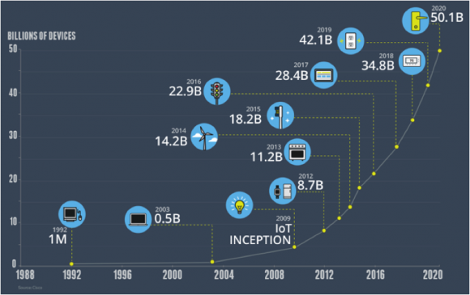
インターネットに接されるデバイス数の推移
爆発的な伸びを見せると推測されるIoT（世界規模） （出典：National Cable & Telecommunications Association）

Slide 4
IoTに期待される経済価値
14.4兆ドル
1.95兆ドル
スマートファクトリー
1.95兆ドル
マーケティング・広告
4.9兆ドル
（34%）
業界横断的な案件より
生みだされる
9.5兆ドル
（66%）
業界固有の案件の
改革より生みだされる
7570億ドル
スマートグリッド
3490億ドル
スマートビルディング
3470億ドル
商用車
IoTがもたらす経済的効果・総務省
2013年から2023年の10年間で期待される経済価値
http://www.soumu.go.jp/johotsusintokei/whitepaper/ja/h27/html/nc254120.html
1060億ドル
ヘルスケア・患者モニタ
780億ドル
カレッジ教育

Slide 5
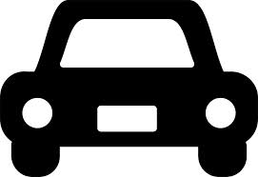
M2MとIoT
M2M（Machine to Machine）
IoT（Internet of Things）
モノとモノとの連係
連係
モノ・人・データ・プロセスの相互連係
クローズドな独自ネットワーク
ネットワーク
クローズドな独自ネットワーク
オープンなインターネット
限られたデバイス数
増大は限定的
デバイス数
膨大なデバイス数
高いスケーラビリティ
業務に特化したデータ活用
データ活用
業務を超えたデータ活用
特定業務の
効率化・品質の向上・安全管理
狙い
既存ビジネスの限界をブレークスルー
イノベーションの創出
個人・生活全般や広範なビジネス分野へ
軍事・製造設備・社会公共インフラなど
データの精度や粒度、
リアルタイム性の向上
適用範囲の拡大
Notes:
モノにセンサーを組み込み、データを収集するという仕組みはIoTという言葉が登場する前からありました。1964年に開通した新幹線、1974年に運用が始まった「地域気象観測システム：アメダス」、1970年代に始まった生産設備の自動化などでも、同様の仕組みが使われていました。しかし、それらはどれも特定の業務目的に特化し、アプリケーションもネットワークもその業務に特化した専用の仕組みで、業務の効率化や品質の向上、安全管理の目的で使われていました。そのため、そこで得られたデータを他のサービスで再利用することは想定されていませんでした。このような仕組みは、M2M (エム・ツー・エム：Machine to Machine)と呼ばれるようになります。
その後、携帯電話やスマートフォンの普及と共に、センサーやコンピュータの小型・高性能化、低価格化が進み、通信も高速になり料金が大幅に下がりました。これにより、情報の精度や粒度が大幅に高まりました。また、インターネットやクラウドの普及とともに、様々な「モノ」がインターネットに接続され、データが広範かつリアルタイムに収集できるようになりました。さらに、モノ同士がお互いにつながるようになり、そのデータがクラウドで処理される仕組みが登場します。そして、IoTという用語がM2Mに置き換わるように使われるようになりました。
IoTがかつてのM2Mと本質的に違うのは、センサーを搭載した機械やモノの数が桁違いに多いこと、インターネットやクラウドというオープンな仕組みの上でモノだけではなく人、データ、プロセスがつながり、新たな組合せを生みだすことができることです。例えば、
スマートフォンのGPSで自分の位置が分かります。そのデータを大量に集め、解析すれば、地図上に「道路の渋滞状況」を表示させることができます。
自動車に組み込まれたセンサーで、運転手の運転の仕方を分析し、安全運転をしている運転手の保険料を割り引く自動車保険が登場しています。
損保会社は、気象情報企業が提供する気象データを使い、将来の住宅や設備の損害請求を予測し、悪天候や災害が起こるリスクや影響を地域ごとに定量化することができます。このリスク情報に基づいて、契約者個別の保険を組むことや財務上のリスクを減らすことができます。
IoTはモノ・人・データ・プロセスをネットワークでつなぎ、これまでには無かったサービスや社会システムを登場させる基盤となるのです。そして、これまでのビジネスの限界をブレークスルーし、イノベーションを生みだす環境を提供しようとしているのです。

Slide 6
IoTと関連テクノロジー
インターネット
スケーラブルで柔軟な構成を実現
多様なアプリケーションとの連係
多様で広範な接続環境
多様で広範な接続環境
スマートフォン
センサーの小型・高性能化とコスト低減
無線通信インフラの充実とコスト低減
クラウド
スケーラブルで柔軟なインフラ環境
容易なアプリケーション連係
IoT
人工知能
アナリティクス手段の充実
データ活用範囲の拡大
（原因分析⇒現状見える化⇒未来予測）
ビックデータ
アプリの多様性
利用環境の拡張性・多様性
ビックデータ
大規模計算資源
オープン・プラットフォーム

Slide 7
IoTとは何か
Notes:
7

Slide 8
IoTの２つの意味
Cyber Physical System／現実世界とサイバー世界が緊密に結合されたシステム
サイバー世界／Cyber World
クラウド・コンピューティング
データ解析
原因解明・発見/洞察
計画の最適化
データ活用
業務処理・情報提供
機器制御
広義のIoT＝CPS
デジタル・データで現実世界を捉え、アナログな現実世界を動かす仕組み
狭義のIoT
現実世界の出来事をデジタル・データに変換しネットに送り出す仕組み
日常生活・社会活動
環境変化・産業活動
データ収集
モニタリング
現実世界をデジタル・データに変換
モノそのものやそれを取り囲む環境の状態とその変化
現実世界／Physical World
ヒト・モノ
Notes:
IoTについての定義は、必ずしも定まったものはなく、その定義が曖昧なままに使われていることもあるようです。
そもそもInternet of Thingsという言葉を最初に使ったのは、1999年、商品や荷物に付ける無線タグの標準化団体「Auto-ID」の創設者の一人であるKevin Ashton氏だとされています。彼はIoTを「無線タグを付したモノがセンサーとコンピュータを介してインターネットに接続される仕組み」と定義していますが、無線タグ普及の取り組みの延長線上での解釈と言えるでしょう。しかし、いまでは、より広い意味で使われることが増えています。
ひとつは、「現実世界の出来事をデジタル・データに変換しネットに送り出す機器や仕組み」です。モノに組み込まれたセンサーが、モノ自体やその周辺の状態や変化を読み取りネットワークに送り出す技術、その技術が組み込まれた機器、またはこれを実現するための通信やデータ管理のサービスを言う場合です。
もうひとつは、「デジタル・データで現実世界を捉え、アナログな現実世界を動かす仕組み」です。モノから送り出された現実世界のデータをサイバー世界の機械学習で分析し規則性や最適な答えを見つけ出し、それを使って機器を制御し、人にアドバイスを与えるなどして現実世界を動かします。その動きを再びセンサーで読み取りネットに送り出す、この一連の仕組みを言う場合です。
前者は、手段に重点を置いた解釈で、後者はデータの使われ方やデータを使って価値を生みだす全体の仕組みに重点を置いた解釈です。先に紹介したCPS（サイバー・フィジカル・システム）と同じ意味といってもいいでしょう。
いずれかひとつが正しいというのではなく、このようないくつかの解釈があるということです。また、モノだけではなく人を含むあらゆる出来事がインターネットに接続しデータを生みだす仕組みと言う意味から、IoE（Internet of Everything）という言葉が使われることもあります。元々Cisco Systemsが提唱した概念ですが、これもまたIoTのひとつの解釈と言えるかもしれません。

Slide 9
IoTはテクノロジーではなくビジネス・フレームワーク
IoTとは
デジタル・データを活用した
ビジネス課題を解決するためのフレームワーク
サイバー世界
解決したいビジネス課題
土木工事需要の拡大
熟練作業員の高齢化
困難を極める若者人材確保
データ収集
ドローンによる工事現場の空中撮影（カメラ）
建設機械の高精度位置情報（GPS）
デジタル化された施工情報（３次元CAD等）
データ解析
高精度３次元立体図面
土量分析・作業分析
工程・工期シミュレーション
データ活用
建設機械の自動制御・作業支援
工程変更支援
ドロー測量により進捗把握
データ解析
データ活用
データ収集
現実世界
土木工事自動化サービス
ビル設備管理サービス
自律走行自動車
その他のビジネス
解決したいビジネス課題によって、使われるテクノロジーの組合せは異なる
Notes:
【図解】コレ１枚でわかるIoTがビジネス・フレームワークであること
「うちもIoTで何かできないのか？」
そんな社長のひと言に、さてどうしたものかと頭を抱えてはいないでしょうか。そこで、IoTとは何かを調べてはみたものの、はっきりとした定義は見つかりません。そもそも何がIoTなのかがよく分かりません。それも当然のことで、IoTというテクノロジーはないからです。
IoTとは、デジタル・データを活用したビジネス課題を解決するためのフレームワーク
このように捉えてみては如何でしょう。
これまでは、人間の知見に頼り判断していたところを、センサーで集めたデータでリアルタイムに「事実」を捉え、機械学習や統計的な分析で最適解を求めるやり方に置き換えようというのです。そして、そこで得られた最適解でアプリケーションを動かし、現実世界にサービスを提供します。その結果生じた変化が再びセンサーによってデジタル・データとして集められます。言うなれば、現実世界とサイバー世界が一体となって、リアルタイムで改善活動を繰り返しているような仕組みが、IoTなのです。このような仕組みは、サイバー・フィジカル・システム（Cyber-Physical System）とも呼ばれています。
このように捉えると、IoTが様々なテクノロジーの組合せによって実現することが分かります。また、どのようなビジネス課題を解決するかによって、使われるテクノロジーの組合せがまるで違ったものになってしまいます。
例えば、土木工事の自動化サービスを考えれば、次のような組合せになるでしょう。
解決したいビジネス課題
土木工事需要の拡大
熟練作業員の高齢化
困難を極める若者人材確保
データ収集
ドローンによる工事現場の空中撮影（カメラ）
建設機械の高精度位置情報（GPS）
デジタル化された施工情報（３次元CAD等）
データ解析
高精度３次元立体図面
土量分析・作業分析
工程・工期シミュレーション
データ活用
建設機械の自動制御・作業支援
工程変更支援
ドロー測量により進捗把握
ビル設備管理サービスになれば、この組合せは変わり、自律走行車になれば、それもまた違うものになります。どのようなデータを集めた以下により、センサーは方法も変わります。何を知りたいかにより解析のためのアルゴリズも変わります。当然、アプリケーション・サービスも様々です。
このように見てゆくと、「IoT＝テクノロジー」と捉えることには違和感を感じざるを得ません。「IoT＝テクノロジーを活かしたビジネス・フレームワーク」と言い換えてみてはどうでしょう。
この視点に立つと、IoTには2つのビジネスの可能性が見えてきます。１つは、IoTというビジネス・フレームワークを実現するためのプラットフォームや部品となるソフトウェア／ハードウェアを提供するビジネス。もうひとつは、IoTというビジネス・フレームワークに基づくアプリケーション・サービスの提供です。
前者はデバイスの認証やデータの管理・保管、分析サービスの提供などのフラットフォーム、LPWAなどの通信回線、センサーや組み込みモジュールなどのハードウェアとなります。この場合は、アプリケーション開発やサーズ提供者が顧客となります。後者は、土木工事の自動化サービスやビル設備管理サービス、ジェットエンジンのレンタルサービスなどとなります。この場合は、自らがサービス事業者となり、顧客はそのサービスの利用者となります。
サービスを開発するビジネス、つまり従来からのシステム・インテグレーションもビジネスにはなります。しかし、次の点で従来のシステム・インテグレーションとは異なります。
IoTのフレームワークでビジネスを開発するお客様、つまり事業部門が顧客となること
これまでにはないビジネスの仕組みを作るわけですから、お客様の要求通りにシステムを作ることはできず、お客様と一緒になって、何をするかを考えなければならないこと
サービスの提供期間を通じて事業環境の変化に臨機応変に対応し、お客様の事業の成果に直接貢献するための取り組みが必要になること
「うちもIoTで何かできないのか？」
という天の声に、どのように応えようというのでしょうか。そのあたりから考えてみる必要がありそうです。

Slide 10
従来のやり方とIoTの違い
従来のやり方
事業課題の発見
仮説の設定
データの取得
（体験・実測）
分析・最適化
（経験や知見）
業務アプリケーション
業務サービスへの適用
ログ・データ
人間の知見
ログ・データ
人間の知見
+
センサ・データ
事業課題の発見
仮説の設定
データの取得
（ビッグ・データ）
分析・最適化
（機械学習やシミュレーション）
業務アプリケーション
業務サービスへの適用
IoT

Slide 11
コレ１枚で分かるモノのインターネット（IoT）
モノ同士がにつながり
全体で協調・連携する
クラウドにつながり
モノ自身が賢くなる
ビッグデータ
現実世界の
デジタルコピー
シミュレーション
263
Kw
○×電力
自動車
スマートメーター
スマートフォン
ウェアラブル
家電
様々なアクティビティ
現実世界をデータで捉え、
現実世界とITが一体となった社会変革
を実現する取り組み
モノがリアルタイムでつながり
いまの事実を教えてくれる
Notes:
モノが直接インターネットにつながり、モノ同士が、あるいはモノとクラウドが、さらにはモノとヒトとがデータをやり取りするIoT（Internet of Things：モノのインターネット）が、様々なところで使われ始めています。
■現実世界のデジタル・コピーを生みだすIoT
2009年、インターネットにつながっていたモノは25億個あったとされていますが、2015年には180億個に、そして2020年には500億個に達するであろうという予測もあります。
モノは私たちの日常生活や社会活動の様々な活動を、あるいはモノの周囲の環境や変化をセンサーで捉え、それをデジタル・データとしてインターネットを介して送り出します。それは、私たちの現実世界のデジタル・コピーがサイバー世界、すなわちクラウドの中に作られると言うことです。インターネットにつながるモノの数が増えれば、ますます精緻な現実世界のデジタル・コピーが出来あがることになります。
■デジタル・コピーを分析して役立つ情報を見つけ出す
膨大な数のモノから送り出されるデータもまた膨大となります。しかし、データをただ溜め込んでいても仕方がありません。そこで、この膨大なデータを分析し、出来事の因果関係を明らかにしたり、規則性を見つけたり、データを使っての模擬実験（シミュレーション）を繰り返したりして、私たちの社会活動や生活を快適で安心なものにするための情報を探し、最適な答えを見つけることなどに役立てます。その手段として、従来からある統計解析に加え、人工知能の技術である「機械学習」が活躍しています。
こうして得られた情報を使って機器を最適に制御し、交通システムを安全に管制し、健康のためのアドバイスを提供するといった価値が生みだすのです。
■IoTが生みだす３つの価値
「現実世界をデータで捉え、現実世界とITが一体となった社会を実現する」
IoTを定義すれば、このような表現になるかも知れません。では、どのような価値が生みだされるのでしょうか。
■■モノ同士がつながり全体で協調・連携する
前を走っている自動車がスピードを落とせば、後方の自動車もそれにあわせてスピードを落とします。自動車と信号機がつながり、通行量に応じて信号機の点灯を制御すれば信号待ちがなくなりスムーズな走行が実現します。その結果、渋滞は解消され、無駄なガソリンの消費も抑えられ、環境にやさしい輸送が実現します。このように、モノ同士がつながることでモノがお互いに協調・連携しながら、全体最適を実現してくれるのです。
■■クラウドにつながりモノ自身が賢くなる
電子レンジはクラウド・サービスからいま話題の料理のレシピを手に入れ最適な調理時間や調理法を設定してくれます。
冷蔵庫は少なくなった常備食材を検知して自動で発注してくれます。
自動車にこれから食べたい料理について話しかけると、おすすめのレストランを紹介し予約しくれます。そして渋滞のない快適なルートに沿って自動車を走らせてくれるでしょう。
モノに大きなデータや頭脳を持たせることはできませんが、モノにつながったインターネットの先には、ほぼ無尽蔵のデータ格納場所と計算能力を持った頭脳であるクラウドがあります。モノは、このクラウドとの組合せで、モノ単体ではなしえない強力な頭脳を持つことができるのです。
■■モノがリアルタイムでつながり“いま”の事実を教えてくれる
航空機のジェット・エンジンの稼働状況がリアルタイムに分かることで、故障や不具合を即座に把握できパイロットに適切な指示を与えることや、着陸先の空港で交換部品やエンジニアを事前に待機させておき、着陸後すぐに点検修理して次のフライトを欠航させないといった対応ができます。
いま現在の道路の混み具合や今後の渋滞予測に応じて、自分の乗っている自動車を最適なルートに誘導してくれます。
災害が起きたとき、スマートフォンやウェアラブルを持っている人の動きをリアルタイムで捉えながら、安全な避難経路へと誘導してくれます。
このようにモノがリアルタイムにつながることで、その時々の最適なモノやヒトの動きを実現したり、モノを販売からサービスへ転換したりといったビジネス・モデルの変革が可能になるのです。
■IoTは単一のテクノロジーではなく「ソリューション」
IoTは単一のテクノロジーではなく、多様なテクノロジーの組合せによって実現される「ソリューション」だとういうことです。例えば、
現実世界のアナログな出来事をデジタル・データとして読み取るセンサー
低消費電力で広域な通信（LPWAネットワーク）
膨大なデバイスを認証しログを管理する認証・デバイス管理基盤
多様な形式のビッグデータを維持管理するデータベース
それらを解析し価値ある規則性や関係性を見つけ出す機械学習など
これらを組合せることによって、ビジネス・プロセスを変革し、課題を解決するための取り組みだということです。まずは、解決すべき課題が前提です。そして、その課題に対してどのよう解決するかにより、必要とされるテクノロジーの組合せが変わることも理解しておく必要があるでしょう。

Slide 12
IoTがもたらす２つのパラダイムシフト
社会基盤のシフト
「モノ」の価値のシフト
CPS社会の実現
「モノ」のサービス化
アナリティクス
人工知能＋シミュレーション
アプリケーション
クラウド・サービス
モノの価値は、
ハードウェアからソフトウェアへ
そしてサービスへとシフト
ビッグデータ
現実世界のデジタルコピー
クラウド・サービス
現実世界のデジタルデータ化
IoT
ソフトウェア
インターネット
ハードウェア
ハードウェア
現実世界のデジタル・データ化
ビッグデータを使ったシミュレーション
現実世界へのフィードバック
「ハード＋ソフト」がネットワーク接続
モノとクラウド・サービスが一体化
システム全体で価値を生成
CPS：Cyber-Physical System
Notes:
IoTは、２つのパラダイムシフト（常識の転換）をもたらそうとしています。
ひとつは、サイバー・フィジカル・システム社会の実現です。
現実世界の様々な出来事をきめ細かく、そしてリアルタイムにデジタル・データに置き換え、
過去の事実からその原因や因果関係を発見する
現在の事実から最適な答えを見つけ出す
過去から現在の事実を分析し未来の出来事が高い精度で予測する
といったことをできるようにし、全体が協調、連携して、全体最適な社会基盤を造りあげようという動きです。
もうひとつは、「モノ」の価値の本質がハードウェアからサービスへとシフトすることです。
モノをインターネットにつなぎ、クラウドと一体化することで、モノ単体ではできなかった価値を生みだそうという取り組みです。
モノはこれまで、「作って売ってしまえば終わり」が常識でした。これを「売ってからも継続的に関係を持ち続ける」という新しい常識へ変えることにより、モノそのものの魅力だけではなく、ものを売った後にもサービスという魅力を提供し続け、モノの価値の本質を変えようというのです。そうなれば、製造業は、売ってしまった後の魅力まで考えてものづくりをすることが必要になります。そして、製造業はサービス業へと自らの役割を変えてゆかなくてはなりません。
こんな２つのパラダイムシフトが、いま起ころうとしています。

Slide 13
デジタル・コピー／デジタルツイン
デジタル・コピー／デジタル・ツイン（Digital Twin）
263
Kw
○×電力
電脳世界
（Cyber World）
自動車
スマートメーター
スマートフォン
ウェアラブル
家電
シミュレーション
様々なアクティビティ
Cyber-Physical System
最適解
データ
263
Kw
○×電力
現実世界
（Physical World）
自動車
スマートメーター
スマートフォン
ウェアラブル
家電
様々なアクティビティ
Notes:
センサーで集められたデータは、現実世界の出来事を忠実に写し取ったデジタル・コピーです。「デジタル・ツイン（デジタル・データで写し撮った双子の兄弟）」と呼ばれることもあります。そのデータを使って「現実世界ではできない模擬実験（シミュレーション）」を行い、私たちの社会活動や生活を快適で安心なものにするための方法を見つけ出すことに使われます。例えば、
■道路の渋滞緩和
渋滞している道路のデジタル・コピーを使い、信号機の切り替わるタイミングを変える、高速道路への進入規制をするなど条件を変え、渋滞を解消する最適な方法を探ることができます。そこで得られた情報を現実世界にフィードハックし、信号の制御や高速道路の職員に指示を与えることで渋滞の解消に使えます。
■災害に強い都市計画
都市の構造や活動を写し撮ったデジタル・コピーで模擬的に大規模災害を起こし、道路の橋桁を崩落させる、火災で通行止めにするなどし、どのように誘導すればより多くの人命を救えるかを、条件を変えて実験することができます。現実世界でこのような実験を行うことはできません。この実験結果を使い、災害時の避難誘導計画や都市計画に反映させることができるようになります。
■健康へのアドバイス
スマートフォンやウェアラブル端末を使いきめ細かな身体の情報がつかめれば、それを使って、利用者の健康上の課題を見つけ出し、適切なアドバイスができるようになります。
■仕事の生産性や柔軟性の向上
工場の製造装置や工事現場の建設機械に組み込まれたセンサーから作業の進捗状況をリアルタイムで受け取り、そのデータを使って最も効率の良い作業手順を見つけ出します。さらに、現場の製造装置や建設機械を自動で操作すれば、納期や作業期間を大幅に短縮し、コストの削減にも貢献します。

Slide 14
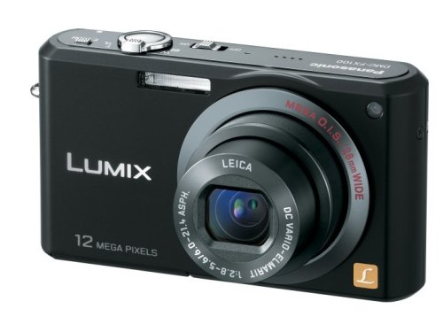
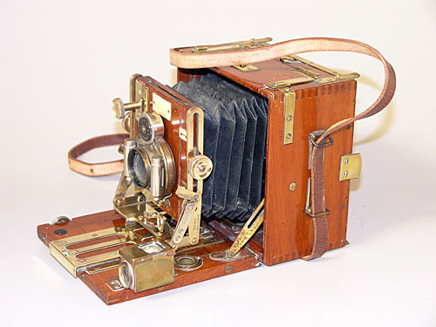
「モノ」のサービス化
モノの価値は、
ハードウェアからソフトウェアへ、
そしてサービスへとシフト
サービス
機能・性能を継続的更新可能
ソフトウェア
機能・性能を随時更新可能
ハードウェア
機能・性能の固定化
モノの価値を評価する基準がシフト
Notes:
かつてモノの性能や機能、品質や操作性は、ハードウェアの「細工」や「材料」によって物理的に実現していました。しかし、いま多くのモノにはコンピュータが組み込まれソフトウェアによってこれらを実現しています。もちろん、ハードウェアの価値が失われることはありませんが、ハードウェアだけでは機能や性能を実現できない時代を迎えています。
例えば、以前のカメラの露出、ピント、絞り、シャッター・スピード、感度、発色などは、ハードウェアである機械部品の細工やフイルムの材料によって実現していましたが、いまではソフトウェアによって実現しています。いまでもハードウェアは、モノの価値を決める要素ではありますが、それは全体の一部に過ぎず、むしろソフトウェアが、より大きな役割を占めるようになりました。
この「ハードウェア＋ソフトウェア」で構成された「モノ」がネットワークにつながれば、モノの価値の本質はサービスへとシフトします。例えば、
デジタルカメラをインターネットにつないで、ソフトウェアを更新すれば、連写機能を向上させたり、アートフィルターの種類を増やしたりと、買ったときよりも高機能なものに変えてくれます。
米国の電気自動車テスラのモデルS／Dシリーズには、発売当初にハードウェアに自動運転機能が組み込まれていまました。そして、ソフトウェアの更新によって自動運転ができるようになりました。
AppleのiPodというハードウェアは、楽曲ダウンロード・サービスのiTunes Music Storeや定額聴き放題サービスのApple Musicというクラウド・サービスと一体となって提供されるからこそ、人気を博しているのです。
このように、モノがネットワークにつながることで、モノは購入した後も継続的に機能を向上させ進化し続けます。「モノ」の機能や性能は、それを作り、出荷することで完結するのではなく、作られたモノとその後のサービスが一体となって、モノの新たな価値を生みだし続けるのです。

Slide 15
ソフトウェア化するモノ
IoT化
通信機能を組み込みインターネットにつなげることでモノをサービス化する
ソフトウェア
プログラムで制御または実現できる機能・性能
できるだけ
多機能に
シャッタースピード
発色・感度
フォーカスなど
ブレーキ・タイミング
エンジン制御
機器のオンオフなど
姿勢や方向の制御
エンジンの制御
機内環境の制御など
開発コストの低減
高機能化のしやすさ
保守容易性の実現
ハードウェア
物理的・物質的なモノでしか実現できない部分
できるだけ
シンプルに
レンズ
シャッター
ボディなど
タイヤ
エンジン
車体など
機体・翼
ジェット・エンジン
燃料タンクなど
製造コストの低減
故障要因の低減
保守容易性の実現
モジュラー化
機能を標準化・部品化することで、生産コストの低減と保守性を向上させる

Slide 16
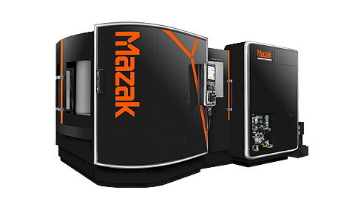
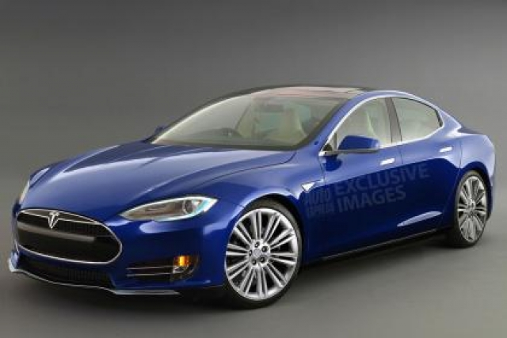
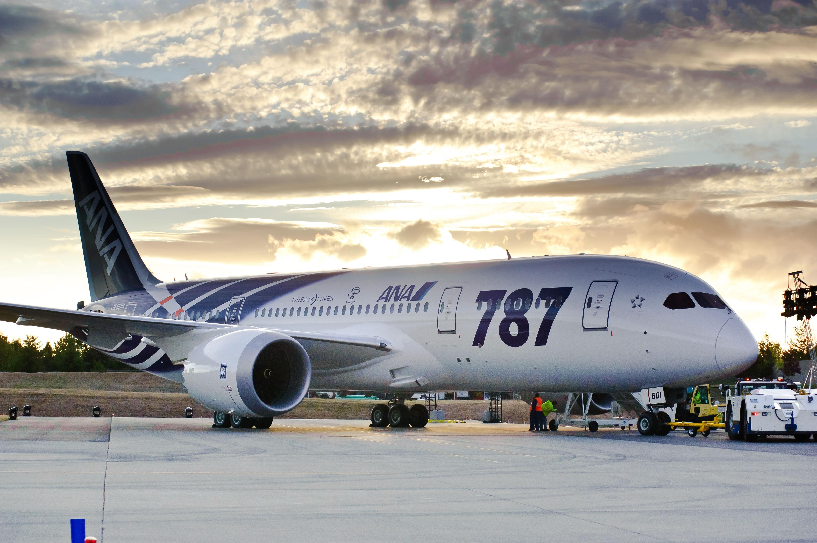
「モノ」のサービス化
自動車メーカー
航空機メーカー
工作機械メーカー
アナリティクス
新規開発
アナリティクス
新規開発
アナリティクス
新規開発
ソフトウェア改修
ソフトウェア改修
ソフトウェア改修
データ
収集
ソフトウェア
配信
データ
収集
ソフトウェア
配信
データ
収集
ソフトウェア
配信
インターネット
走行データ
運行データ
作業データ
制御ソフトウェア
制御ソフトウェア
制御ソフトウェア
制御
制御
制御
遠隔からの保守点検・修理、自律化機能による自己点検や修復、ソフトウェア更新による機能・性能・操作性の改善
Notes:
【図解】コレ１枚で分かるIoTと「モノのサービス化」
現実社会の行動や出来事をデータ化する仕組みとして、IoTに注目が集まっている。では、集めたデータは、どのような価値を生みだそうとしているのだろうか。そのひとつが、「モノのサービス化」というパラダイムシフトだ。
モノのサービス化の前提として、「モノのSD化」がある。SD（Software Defined）とは、「ソフトウェアで定義された」あるいは、「ソフトウェアで規定する」という意味だ。以下の図をご覧いだきたい。
1953年に就航した旅客機ダグラスDC7のコックピットは、様々なメーターや操縦桿、レバーやスイッチなどに埋もれている。これらのハードウェアは、エンジンや燃料タンクのセンサーに直接繋がってそのデータを表示したり、昇降舵やフラップを直接動かしたりと、人間が直接的に航空機の状態を監視し、操作している。当然、性能の改善のためのハードウェアの交換や故障の修理などに、物理的作業を必要とした。
一方、2011年に就航したボーイング787は、操縦や操作の多くを、ソフトウェアを介在して行う。例えば、運航に関わる様々なデータは、一旦ソフトウェアで処理され、自動で必要な操作を行ったり、そのときに必要な情報を整理、選択して液晶画面に表示させたりしている。操縦桿もフライ・バイ・ワイヤーといって、人間の操作した動きをセンサーで読み取り電気的な信号に置き換えている。これにより、人間の操作を補完し、様々な機器との協調・連携を自動化して、最適な飛行を実現している。つまり、航空機というハードウェアは、ソフトウェアによって操作されているわけだ。
これは、ソフトウェアが、航空機というハードウェアの機能や性能を規定し、操作性や燃費効率を左右しているということでもある。つまり、モノの機能や性能のかなりの部分が、ソフトウェアによって定義あるいは規定されているということでもある。
この方法により、ソフトウェアに手を加えることで機能や性能、操作性を改善したり、燃費を向上させたりが可能になる。また、遠隔地からの保守点検、あるいはソフトウェアによる自己点検や修復などの自律化機能を持たせ人間の介在無しに保守作業を行うことも可能になる。これが、「モノのSD化」だ。この取り組みは、航空機だけではなくその他のモノにも拡がりつつある。
「モノのSD化」によって、モノ作りは、「性能や機能の優れたモノを作ること」をめざすことから、「常に最適なモノを使い続けてもらうこと」をめざすようになる。つまり、作った後のことまで考え、それを支えてゆくモノ作りが、求められるようになる。つまり、モノのサービス化というパラダイムシフトが、起ころうとしている。
「モノを使うこと」の最適化を実現するためには、モノの状況をデータとして捉える仕組みが必要となる。これが、IoT（Internet of Things）だ。
ものに組み込まれたセンサーが、モノの様々な状況をデータ化し、ネットワークを介してメーカーに送る。メーカーは、それを解析し、状況を把握して、モノに組み込まれたソフトウェアを改修し、再びモノに組み込まれたソフトウェアを更新することで、機能や性能、操作性を改善する。また、集められたデータは、より優れた製品を開発するための情報としても用いられることになる。ハードウェアは、そんなソフトウェアとの関係を前提に機能や性能を作ってゆかなければならない。
さらに得られたデータから新たなサービスを生みだすことができる。例えば、ジェットエンジンの運行情報をデータとして収集し、その解析データを使って燃費効率の高い飛行方法を指導するコンサルティングサービスやPBL（Performance Based Logistics）といわれる個々の作業や部品の調達に対価を支払うのではなく、可動率の確保や修理時間の短縮といった成果（パフォーマンス）に対価を支払うサービスなどが登場している。また、自動販売機に気象センサーやカメラ、人感センサーを付け、それらを分析して、きめ細かな地域別の気象情報を提供したり、マーケティング情報を提供したりする情報サービスなどだ。製品そのものの付加価値を高めるだけではなく、集めたデータを使った新たなビジネスの展開へと可能性が広がる。
ものを作り提供することから使いづけてもらうことへ、さらには、データそのものを価値として顧客に提供することへ。このような一連の取り組みが、「モノのサービス化」だ。それを支えているのか、「モノのSD化」とIoTだ。

Slide 17
モノのサービス化の本質
使 用
の現場
モノ・製品
センサー
コンピュータ
ソフトウエア
直結・連係
インターネット
ものづくり
の現場
開 発
製 造
保守
サポート
ソフトウェア
改修・更新

Slide 18
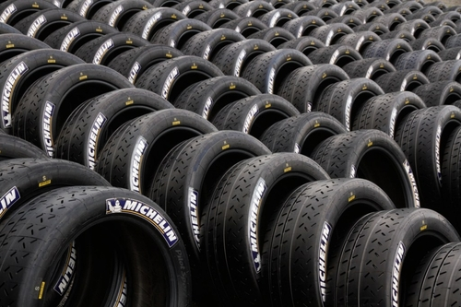
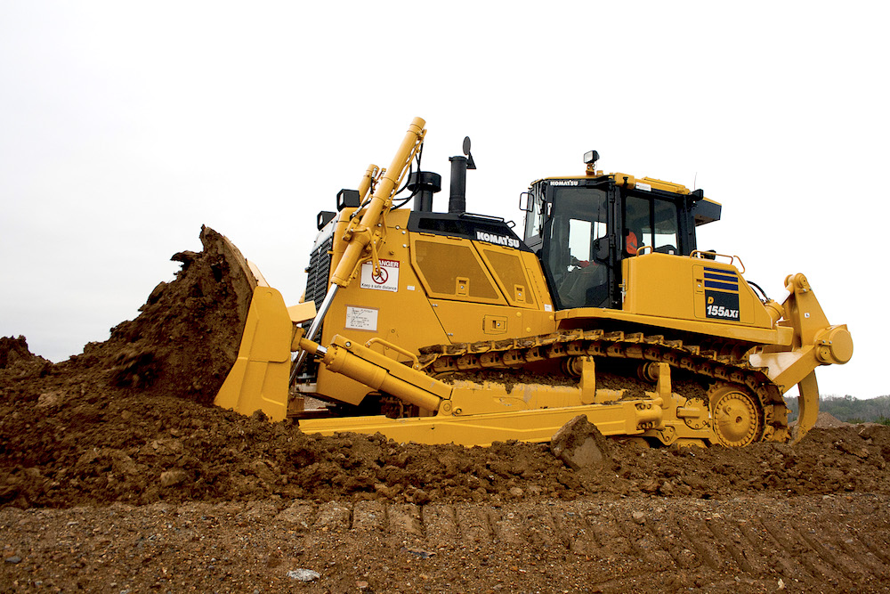
ビジネス価値の進化
新規ビジネス
顧客価値の拡大
ノウハウの創出
顧客ベースの拡大
安全・省エネ運転
コンサルティング
予防保守・交換
工事施工
自動化サービス
Smart Constriction
燃料費節約
コンサルティング
予防保守・交換
付加価値ビジネス
収益構造の多様化
既存ノウハウの活用
顧客ベースの囲い込み
走行距離に応じた
従量課金サービス
Pay by Mile
建設機械
遠隔確認サービス
KOMTRAX
出力×時間に応じた
従量課金サービス
Pay by Power
製造・販売
製造・販売
製造・販売
コア・ビジネス
既存ビジネス
蓄積されたノウハウ
確実な顧客ベース
Notes:
IoTの稼働状況をリアルタイムで計測する仕組みを使えば、「モノ」を売らずに使用量に応じて課金する「サービスとしてモノ」を提供するビジネスが実現します。
航空機用のジェット・エンジンを製造・販売する英ロールスロイスは、エンジンという「モノ」を販売するのではなく、実際に使用した時間と出力の積に応じて、利用者である航空会社に利用量を請求する「Power by the Hour」というサービスを提供しています。エンジンに組み込まれたセンサーが、使用状況や各部品の消耗具合、不具合などを検知し、ネットを経由してそのデータを送ります。そのデータは解析され、修理・点検の必要性を個別に判断し、故障で動かなくなる前に対応できるようになります。これにより、より安全な運行が実現し、機材の稼働率が上がることでユーザーの満足度は高まります。さらに保守・点検のタイミングや必要な部品の在庫、エンジニアの稼働が最適化され、サービス・コストの削減が可能になります。
仏タイヤメーカーのミシュランは、運送会社向けに走行距離に応じてタイヤの利用料金を請求するビジネスをはじめています。さらに、燃料を節約できる走行方法のアドバイスを運転手に提供したり、省エネ運転の研修を行ったりと、これまでのタイヤメーカーではあり得なかったビジネスに踏み出しています。このサービスによって運送会社は投資を抑えることができるばかりでなく運行コストも削減でき、経営体質強化に貢献することができます。
建設機械大手のコマツは、無人ヘリコプターのドローンで建設現場を測量し、そのデータと設計データ使って建設機械を自動運転し工事をするサービスを提供しています。これまで熟練者に頼っていた精密な測量や難しい工事を経験の浅い作業員でもこなすことができ、人手不足に悩む業界にとっては大きな助けとなっています。
このように、モノそのものではなく、モノを含むサービス全体が新たな価値を生みだす時代を向かえようとしています。

Slide 19
IoTの仕組みと使われ方
Notes:
19

Slide 20
IoTの機能と役割の4段階
製品への組み込み
自律化
Autonomy
最適化
Optimization
制御
Control
モニタリング
Monitoring
製品の状態
外部環境
製品の稼働、利用状況
製品機能の制御
パーソナライズ
製品機能・性能の向上
予防診断
サービス、修理
製品の自動運転
他製品やシステムとの自動的連携
自己診断と修理・修復
製品の自動改良とパーソナライズ
センサーと外部データ
ソフトウェア
アナリティクス
人工知能（機械学習）
センサー、CPU、メモリーなどの小型化・低コスト化
ソフトウェアやクラウドの進化とネットワークの低コスト化
モデリングやシミュレーションのアルゴリズムの進化とビッグデータ
人工知能アルゴリズムの進化
Notes:
IoTの機能や役割には、その特性に応じた4つの段階があります。
【監視】センサーを使い、モノやその周囲についての状態や変化を監視することができます。遠隔地からの機器の監視、マーケティングや製品設計のためのデータの収集などに役立ちます。例えば、医療機器の状況を常に監視し、消耗品がなくなればすぐに補充したり、建設機械の稼働状況などを監視し、故障や不具合が生じたら直ちにサービス員を急行させたりすることができます。
【制御】通信を介して外部から制御できます。ソフトウェアによってモノの状況や周囲の環境が変化すれば、それに応じて遠隔から制御できます。例えば、人が玄関に近づくとその動きを感知し監視カメラを起動、その映像をスマートフォンに送り、それを見て玄関の鍵を開いたり、不在であれば遠隔地から音声で応対したりといったことができるようになります。また、家に帰る前にスマートフォンからエアコンのスイッチを入れておくこともできます。
【最適化】監視と制御の機能を組み合わせ、モノの状態や動きを最適に保つことができます。それには、取得・蓄積されたデータを解析し最適な状態を見つけ、その状態になるように制御します。例えば風力発電で、風力や風向きに応じて最も発電効果が高まるように、風車のブレード確度を調節することができます。
【自律化】モノ自身や周囲の状況や変化を継続的に監視し、その時々の最適な状態をリアルタイムで判断し、モノを自動で制御することができます。また、お互いを通信機能で連係させ、それぞれの状況を共有し全体として最適な動作をさせるように協調制御できます。例えば、部屋の形状や家具の配置、床の汚れ具合を探りながら部屋を清掃するロボット、周囲の道路状況や走行車両、人の動きや標識などをリアルタイムで捉え自動運転する自動車などがあります。さらにその自動運転自動車が他の自動車や信号機と状況を共有することで、スピードを協調して制御することで渋滞を解消し、信号待ちを無くすことができます。

Slide 21
IoTの三層構造
クラウド
クラウド
データ活用
と機能連携
遠隔通信
通信料の増大
全データを送受信
通信料の削減
最低限のデータを送受信
遠隔通信
ネットワーク負荷増大スループット低下
ネットワーク負荷低減
スループット安定
ゲートウェイ
拠点内／地域内
セキュリティ困難
機密データを送受信
セキュリティ確保
機密データをローカルに保持
エッジ・サーバー
フォグ・サーバー
データ集約
と高速応答
高遅延
機器を遠隔制御
低遅延
機器をリアルタイム制御
データ収集
と遠隔送信
データ受信
と遠隔制御
センサー/モノ
センサー/モノ
Notes:
【図解】コレ１枚でわかるIoTの三層構造
IoTは、データを収拾してネットワークに送り出す「デバイス（＝モノ）層」、そのデータを収拾・集約しクラウドにデータを送ったり、すぐに結果を返さなければならない処理を行ったりする「エッジ・コンピューティング／フォグ・コンピューティング層」、集められた膨大データを解析し、アプリケーションを実行、再びモノへとフィードバックする「クラウド・コンピューティング層」に大別することができます。
「デバイス層」は、センサーや外部機器をつなぐためのインターフェイス、ネットワークにデータを送り出す通信機能、それらを制御するための処理機能が組み込まれたモノのことです。ここで、モノ自身から生みだされるデータや周辺のデータ、さらには接続された外部機器からのデータを受け取り、それをネットワークに送り出します。
それらデータが直接クラウドに送り出される場合もありますが、モノの周辺でデータを一旦受け取り、すぐに処理してフィードバックする、あるいは集約して必要なデータのみをインターネットを介してクラウドに送り込む仕組みが介在する場合があります。「エッジ・コンピューティング層」と呼ばれています。
このような仕組みが必要になるのは、モノの数が莫大なものになると次のような問題が起こるからです。
【通信料の増大】個々のモノに対する回線確保の費用や使用料が高額になってしまう
【ネットワーク負荷の増大】送り出されるデータが膨大になりネットワークの負荷が高まり、スループットが低下してしまう
【セキュリティ困難】機密性の高いデータが公開のネットワークに流れてしまう
【高遅延】モノとクラウドの間に地理的距離が存在するためネットワーク遅延が大きい
特にネットワーク負荷の増大や高遅延は、自動運転や医療、製造現場などの即応性が求められるIoTアプリケーションを実現するうえで大きな障害となります。例えば、このようなアプリケーションの場合、モノやその周辺の変化に即応してモノを制御したり、管理者や利用者にすぐに情報を提供したりといった対応が必要になります。それらを全てインターネットを介してクラウドにデータを送り、そのフィードバックを受け取ろうとすると、負荷の高さや遅延によってスループットが低下してタイミングを逸し、事故を引き起こす可能性もあります。そこで、モノの置かれている周辺で分散処理をさせ、直ちに処理させる必要があるのです。
このような目的のためにモノの周辺に置かれるコンピューターでの処理は、クラウド（雲）よりも地面に近いところで行われることから「フォグ（霧）コンピューティング」と呼ばれることもあります。
「クラウド・コンピューティング層」は、これらデバイス層やエッジ・コンピューティング／フォグ・コンピューティング層から送られてきたデータを分析し、アプリケーションで利用します。その結果は、再び「モノ」の制御や使用者・管理者への情報提供というカタチでフィードバックされます。
IoTの様々なアプリケーションは、このような三層構造によって構築されてゆくと考えられています。

Slide 22
IoTの三層構造
クラウド・コンピューティング
データ活用
と機能連携
数百ms
エッジ・コンピューティング
フォグ・コンピューティング
デバイス数の増大
トラフィックの増大
データ集約
と高速応答
数百ms
エッジサーバー
エッジゲートウェイ
数ms
デバイス
データ収集
と遠隔送信
263
Kw
○×電力
自動車
スマートメーター
スマートフォン
ウェアラブル
家電
Notes:
IoTは、データを収拾してネットワークに送り出す「デバイス層」、そのデータを収拾・集約しクラウドにデータを送り、結果を即座に返す処理を行う「エッジ・コンピューティング層」、集められたデータを解析し、アプリケーションを実行する「クラウド・コンピューティング層」に大別することができます。
「デバイス層」は、センサーや外部機器をつなぐためのインターフェイス、ネットワークにデータを送り出す通信機能、それを制御するための処理機能が組み込まれています。ここで、モノ自身から生みだされるデータや周辺のデータ、接続された外部機器からのデータを受け取り、ネットワークに送り出します。
それらデータが直接クラウドに送り出される場合もありますが、モノの周辺でデータを一旦受け取り、すぐに処理してフィードバックする、あるいは集約して必要なデータのみをネットワークに送る仕組みが「エッジ・コンピューティング層」です。これが必要なのは、モノの数が莫大になると次の問題が起こるからです。
個々のモノに対する回線を確保するために相当のコストがかかる
送り出されるデータが膨大になりネットワークの負荷が高まってしまう
モノの監視や制御に負荷がかかり、クラウド集中では処理しきれない
上記に加え、モノやその周辺の変化に即応してモノを制御したり、管理者や利用者にすぐに情報を提供したりといった対応も必要になりますが、クラウドにデータを送り、そのフィードバックを待つには、距離が離れているため、大きな遅延が生じてタイミングを逸する可能性があります。そこで、モノの置かれている周辺で分散処理をさせ、これらの問題を解決しようというわけです。クラウド（雲）よりも地面に近いモノの周辺に置かれることから「フォグ（霧）コンピューティング」と呼ばれることもあります。
「クラウド・コンピューティング層」は、これらデバイス層やエッジ・コンピューティング層から送られてきたデータを分析し、アプリケーションで利用します。
IoTは、このような三層構造によって構築されてゆくと考えられています。

Slide 23
クラウドから超分散へ
1960年代〜
1980年代〜
2000年代〜
2015年〜
集中コンピューティング
分散コンピューティング
クラウド・コンピューティング
超分散コンピューティング
通信経路上の
エッジサーバー
専用ネットワーク
インターネット
専用ネットワーク
インターネット
専用ネットワーク
分散サーバー
分散サーバー
ローカル
エッジサーバー
組み込みコンピューター
テキスト
テキスト+ 画像
マルチメディア
マルチメディア + センサー
大規模なデータ保管・処理は集中
小規模なデータ保管・処理は分散
大規模なデータ保管・処理は集中
小規模なデータ保管・処理は分散
大規模なデータ保管・処理は集中
小規模なデータ保管・処理は分散
高速な処理・応答・制御は超分散
全てのデータ保管・処理は集中
Notes:
1950年代、コンピュータ利用が始まった当初、順次処理するバッチ処理による利用が一般的でした。1960年代、タイプライター端末やディスプレイ端末から直接利用するタイムシェアリング方式へと発展してゆきます。これらはデータ入力と出力のみを受け持ち、データの処理や保管は全てひとつのコンピュータで集中処理されていました。また、端末とコンピュータをつなぐ通信回線は低速で、やり取りできるデータもテキストに限られていたのです。
1980年代、ミニ・コンピュータ（ミニコン）やオフィス・コンピュータ（オフコン）、そしてパーソナル・コンピュータ（パソコン）といった小型で安価なものが登場し、部門や個人でも購入できるようになり、大規模なデータの処理や保管は共同利用の大型コンピュータ、部門固有の業務や個人で完結する業務は小型のコンピュータを使う分散処理が拡がりを見せ始めます。ただ、通信回線は低速で、扱えるデータはテキストが主流でした。そこで、テキスト主体の業務処理は共同利用のコンピュータ（サーバー）を使い、結果の表示や加工、編集、画像の利用はパソコン（クライアント）を使う「クライアント・サーバ方式」が登場します。
1990年代インターネットが登場し、2000年頃からクラウド・コンピューティングの萌芽が見え始めます。その後インターネットは、高速・広帯域な回線を利用できるようになり、扱えるデータも音声や動画へと拡大してゆきます。また端末類もスマートフォンやタブレットなどが加わり、利用者も適用業務も拡大します。
昨今は、インターネットにつながるデバイスは、自動車や家電製品、ビルの設備や日用品にまで拡がり、そこに組み込まれたセンサーが大量のデータを送り出すようになりました。そのため大量のデータが通信回線に送り出されるようになり回線の帯域を圧迫してしまう可能性が出てきました。そこで、デバイスの周辺や通信経路上にサーバーを配置し中間処理して必要なデータのみを回線に送り出す「エッジ・コンピューティング」が普及の兆しを見せ始めています。
IoTは、そんな超分散コンピューティングを生みだそうとしているのです。

Slide 24
IoT World Forumのリファレンス･モデル
協働とプロセス
Corroboration & Processes
人と業務プロセス
アプリケーション
Application
データ活用（業務処理・分析・レポート）
データ抽象化
Data Abstraction
データ集約とアクセス
データの蓄積
Data Accumulation
データの蓄積と管理
エッジコンピューティング
Edge Computing
モノの周辺でのデータ分析や変換処理
接続
Connectivity
ネットワークや機器との通信
物理的なデバイスとコントロー
Physical Devices &controllers
モノと設備・モノの周辺に配置される制御機器類

Slide 25
IoTそれ自体は目的ではない
SAPジャパンの資料から

Slide 26
IoTのビジネス・レイヤ
デバイス
263
Kw
○×電力
自動車
スマートメーター
スマートフォン
ウェアラブル
家電
ネットワーク
Wired
Bluetooth
3G
4G/LTE
WiFi
プラットフォーム
Log
データ蓄積
データ検索
認証
セキュリティ
機器データ
ワークフロー
自動化・制御
アナリティクス
機械学習
アプリケーション
農業
製造
物流
交通
エネルギー
医療
行政
教育
住宅
・・・
クラウド事業者・通信キャリアは、インフラやネットワークだけでは付加価値を出しにくい。
プラットフォームに隠蔽して「IoTプラットフォーム・サービス」としての展開を図ろうとしている。

Slide 27
IoTへの取り組みを成功させる３つの要件
課題
取り組み
結果
若者・未経験者を
即戦力化したい
個人化
体験→経験→ノウハウ
ノウハウを個人に埋没させず、最適化された仕組みを標準化し、共有する
仕組化
データ化→見える化→最適化
減り続ける人材（人口）
に対処し
事業を維持・継続したい
人間前提
人間が行うことを前提とした最適化
人間が行うことを前提として作られた仕組みを、機械（ロボットや人工知能）を前提とした仕組みに作り直す
機械前提
機械が行うことを前提とした最適化
ビジネス環境の
急激な変化に即応したい
リスク回避
実績を求め、数字を保証させる
見通せない未来を保証させるのではなく、自らが未来を創り出してゆく発見的取り組みを継続する
試行錯誤
まずはやってみる、直ちに修正する
（リーン&アジャイルなアプローチ）
切迫する課題に
ごまかすことなく
真摯に向き合う態度
「過去の常識や方法論にこだわらない」
「テクノロジーがもたらす新しい常識」
から現実や課題を捉え直す態度

Slide 28
IoTの開発や実行環境
変化する
現場のニーズや課題
アジャイル開発
試行錯誤での
解決策の発見
変化に柔軟な
アプリケーション開発
データ量や処理能力の大きな変化に対応できるスケーラビリティ
開発・実行環境の先進性や柔軟性、およびオープン性
プラットフォームやアプリケーションの相互連携の容易さ
クラウド･コンピューティング

Slide 29
IoTと通信

Slide 30
LPWA(Low Power Wide Area)ネットワークとは
利点
制約
低消費電力
規定の電池容量で数ヶ月から数年使用可
低 速
最大数十キロbps
広域通信
基地局から数キロから数十キロをカバー
低コスト
@10円/月程度からの使用料

Slide 31
LPWA(Low Power Wide Area)ネットワークの位置付け
消費電力
高
3G
4G/LTE
無線LAN(WiFi)
GSM
通信キャリアが参入を急ぐ
NB-IoT (LTE帯域を使用)
LPWA
BLE
(Bluetooth Low Energy)
ZigBee
各種規格が群雄割拠
到達範囲
低
1m
100m
10km
http://itpro.nikkeibp.co.jp/atcl/column/16/071500148/072000003/

Slide 32
LPWA(Low Power Wide Area)ネットワークの位置付け
通信距離
LPWA
SIGFOX
LoRaWAN
NB-IoT
4G/LTE
km以上
100m
無線LAN(Wi-Fi)
Wi-SUN
ZigBee
Z-Wave
10m
Bluetooth
低消費電力
高消費電力
1m
NFC
0.01
1
10
100
Mbps
データ転送速度
http://businessnetwork.jp/Detail/tabid/65/artid/5106/Default.aspx

Slide 33
LPWA(Low Power Wide Area)ネットワークの位置付け
通信料金
NB-IoT
上り：62kbps
下り：26kbps
料金：未定
LoRaWAN
上り：3kbps
下り：3kbps
料金：360円〜/年
SIGFOX
上り：100bps
下り：600bps
料金：100円〜/年
回線速度
http://businessnetwork.jp/Detail/tabid/65/artid/5106/Default.aspx

Slide 34
LPWA主要3方式の比較
3G ：下り最大14.4Mbps /上り最大5.76Mbps
LTE ：下り最大 150Mbps /上り最大 50Mbps
周波数帯
周波数幅
仕 様
免 許
通信速度（上）
通信速度（下）
通信距離
（半径）
LoRaWAN
920MHz帯
125kHz
オープン仕様
免許不要
0.3〜50kbps
0.3〜50kbps
数km
〜数十km
ゲートウェイ
ネットワークサーバー
アプリ・サーバー
モノ/デバイス
NB-IoT
（LTE Cat-NB1）
キャリア事業者
の通信網
LTEと同帯域
200kHz
携帯電話
国際標準
免許要
21.25kbps
62.50kbps
最大40km
基地局
アプリ・サーバー
モノ/デバイス
SIGFOX
920MHz帯
100Hz
仏SIGFOX社
独自仕様
免許不要
100bps
600bps
最大数十km
基地局
クラウド・サービス
アプリ・サーバー
モノ/デバイス
Notes:
【図解】コレ1枚で分かるLPWAと主要3方式の比較
IoT（Internet of Things／モノのインターネット）が本格的に普及するとデバイス数は爆発的に増加するとみられており、その数は数年のうちには数百億個にも達すると言われています。これらデバイスに求められる無線通信として期待されているのがLPWA（Low Power, Wide Area：省電力広域無線ネットワーク）」です。
LPWAとは、低滞域ですが低消費電力で半径数キロ～数十キロの通信が可能な無線通信技術の総称です。
低消費電力の無線ネットワークには、BluetoothやZigBeeなどがありますが、これらは電波を遠くまで飛ばすことはできず、1つの中継器でカバーできる範囲は限られてしまいます。広域に大量のモノを配置し、センサーデータを取得しなければならない場合には、多数の中継器を設置する必要があり、IoT用途には向きません。
また、広域をカバーできる3G/LTEの携帯電話のネットワークでは、1回線あたり月々数百円〜数千円の通信料金が必要となることに加えて、モノに組み込む通信モジュールも高額になり、消費電力も大きいことから、これもまたIoT用途には向きません。
LPWAは、こうした課題を解決する通信手段として登場しました。通信速度は100bps～数十kbps程度であり、3G（下り最大14.4Mbps／上り最大5.76Mbps）／LTE（下り最大150Mbps／上り最大50Mbps）と比較すると桁違いに遅い通信速度ですが、用途を絞り込めば圧倒的な低消費電力で広域での通信を可能にし、通信モジュールが低価格であることからも、IoTのための無線ネットワークとして期待されています。
主要な方式として、「LoRaWAN」「NB-IoT」「SIGFOX」があります。
LoRaWAN
ゲートウェイを1台設置すれば、半径数キロ～数十キロの範囲でネットワークを自由に構築することができます。これは他の2つと大きく異なる点で、NB-IoTやSIGFOXがカバーしていない山奥などでもネットワークを構築することができます。
LoRaWANの仕様は、約400社が参加するLPWAの標準化推進団体「LoRa Alliance」でオープンに策定されており、各企業が得意分野を生かしてサービスの差別化を進めています。
LoRaWANに対応したゲートウェイ1台の価格は数万円～数十万円で、1台で半径数キロ～数十キロの範囲をカバーできることから、トータルで考えれば低コストでの利用が可能になります。例えば、「SORACOM Air for LoRaWAN」の場合、ゲートウェイ×15台、デバイス×6万台の場合、月額7.6円ほどで利用できます。
NB-IoT
通信事業者が既に保有しているLTEの基地局をそのまま利用できることから、携帯電話事業者が積極的に取り組んでおり、早期に全国規模をカバーできると期待されています。
これまでのLTE回線の基地局をそのまま使えることから、通信品質や災害時の対応などでも安心感が高く、双方向通信が可能で、速度は比較的速く、LoRaWANのようにゲートウェイを設置する必要がない、といったメリットがあります。
ただし、具体的なサービスはまだ始まっていないことから、料金が未定であり、実績もこれからといった懸念もあります。
SIGFOX
仏SIGFOX社の独自規格ですが、破格の安さが特徴で、その金額は、1日2回通信するデバイスが100万台以上あれば、1回線あたりの通信料金は年100円となり、月額換算すると、10円以下になります。
また、日本を含む25カ国の主要都市で既に実績があり、同一のネットワークとクラウドを利用できることで、グローバルにデバイスを展開する場合などに向いています。
日本でのサービス開始当初（2016年10月）、通信速度はデバイスからクラウドへの上りだけでしたが、2017年11月から通信に関わる制度改正に伴いこの制約もなくなり、下り600bpsのサービスが提供される予定です。

Slide 35
Wi-SUN
Wireless Smart Utility Networkの略で、「Smart Utility Network」とは、ガスや電気、水道のメーターに端末機を搭載し無線通信を使って、効率的に検針データを収集する無線通信システム
サブギガヘルツ帯と呼ばれる900MHz前後の周波数帯の電波で通信。日本では2012年、920MHz帯が免許不要で利用できる帯域として割り当てられている。
無線LANなどで利用される2.4GHz帯と比べ、障害物などがあっても電波が届きやすく、他の機器などからの干渉も少ない周波数帯。

Slide 36
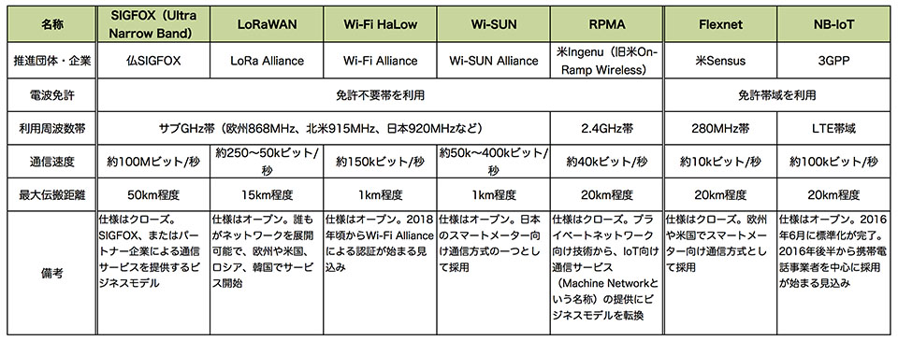
LPWA(Low Power Wide Area)ネットワーク 通信規格一覧
http://itpro.nikkeibp.co.jp/atcl/column/16/071500148/072000003/

Slide 37
コレ１枚でわかる第５世代通信
音声
テキスト
データ
動画
IoT
2020年代〜
5G
高速・大容量データ通信
10G～20Gbpsのピークレート
どこでも100Mbps程度
大量端末の接続
現在の100倍ｋ端末数
省電力性能
超低遅延・超高信頼性
1m秒以下
確実な通信の信頼性担保
多様なサービスへの適用を可能にする
異なる要件のすべてを1つのネットワークで実現する。
各要件をに応じてネットワークを仮想的に分離して提供する（ネットワーク・スライシング）。
4G
2010年代〜
2000年代〜
3G
1990年代〜
2G
1G
1980年代〜
Notes:
【図解】コレ１枚でわかる「5G」
「第5世代移動体通信方式」すなわち5Gは現在の4Gに続く次世代のモバイル通信として、2020年頃の利用開始を目指し開発が進められています。
1980年代までの「1G」では、アナログ方式が使われ「音声通話」をモバイルで利用できるようになりました。1990年代の「2G」では、デジタル方式となり、音声に加えて「テキスト通信」が使えるようになります。2000年代には「3G」が登場し、「高速データ通信」が可能となり、携帯電話でのホームページ閲覧や電子メールのやり取りができるようになりました。2010年代には「4G」の利用が始まり、スマートフォンの普及と相まってデータ通信はさらに高速化して「動画通信」ができるようになります。「5G」では、4Gまでの機能や性能をさらに高めることに加え、新たに「IoT」への対応が期待されています。
このような需要に応えるため、5Gは「高速・大容量データ通信」、「大量端末の接続」、「超低遅延・超高信頼性」といった要件を満たすモバイル通信を実現しようというのです。
「高速・大容量データ通信」とは、現在のLTEの100倍の高速化・大容量化したデータ通信で、10G～20Gbpsといった超高速なピークレートの実現を目指しています。加えて、通信環境の如何に関わらず、どこでも100Mbps程度の高速通信が可能となります。
「大量端末の接続」とは、現在の100倍といった端末数への対応や省電力性能の実現をめざします。
「超低遅延・超高信頼性」とは、如何なる場合でも通信できることを目指します。例えば通信が遅れることで事故につながりかねない自動運転自動車や緊急時の確実な通信が求められる災害対応などに使われることが想定されています。
5Gは、こうした異なる要件をすべて1つのネットワークで満たすことができるように開発が進められていますが、実際の利用場面では、それぞれの必要に応じて、各要件を満たす1つのネットワークを仮想的に分離して提供できるようになります。この技術は、「ネットワークスライシング」と呼ばれ、5Gの中核的技術の１つとして位置付けられています。
さらに企業や組織が独自のネットワークを5Gで構築することが可能となり、コストのかかる通信設備を自ら所有し、運用管理することなく、自分たちの閉域網を構築することが可能になります。
5Gの登場は、このようにこれまでのネットワークのあり方を大きく変える可能性を持っているのです。

Slide 38
第５世代通信におけるネットワーク・スライス
エネルギー関連機器の監視や制御
遠隔医療
災害対応
医療
遠隔医療や地域医療
企業内
業務システム
農業設備や機器の監視や制御
各種設備機器の監視と制御
自動車
TISや自動運転
自治体
行政サービス
各種クラウド
サービス
物流トレーサビリティ
ゲーム
公共交通
機関
金融
サービス
・・・
高効率
ネットワーク・スライス
低遅延
ネットワーク・スライス
高信頼
ネットワーク・スライス
セキュア
ネットワーク・スライス
企業別
ネットワーク・スライス
ネットワーク・スライシング
5G
高速・大容量データ通信
大量端末の接続
超低遅延・超高信頼性

Slide 39
第５世代通信におけるネットワーク・スライス
閉域網
SIM
SIM
閉域網
SIM
SIM
閉域網
SIM
ネットワーク・スライシング
5G
高速・大容量データ通信
大量端末の接続
超低遅延・超高信頼性
SIM(subscriber identity moduleもしくはsubscriber identification module/SIMカード)とは、電話番号を特定するための固有のID番号が記録された、携帯やスマートフォンが通信するために必要なICカードのこと。

Slide 40
自律走行できる自動車
レベル4･5
加速・操舵・制動を全てシステムが行い、ドライバーは関与しない。
＊レベル4は気象や道路の環境によっては制約がある。
事故責任
完全自動走行
レベル3
加速・操舵・制動を全てシステムが行うが、システムから要請があればドライバーはこれに応じる。
準自動走行
レベル2
加速・操舵・制動のうち複数の操作をシステムが行う。
準自動走行
レベル1
加速・操舵・制動のいずれかをシステムが行う。
安全運転支援
レベル0
ドライバーが常にすべての操作（加速・操舵・制動）を行う。
支援なし
Notes:
人間が運転操作を行わなくとも自動的に走行できる自動運転車の市販が始まっています。このような自動車は、自律走行車、ロボットカー、「UGV (unmanned ground vehicle)」などとも呼ばれ、車に搭載されたセンサーによって周囲の状況を読み取り、人工知能の技術を使って安全性を自ら判断して走行します。公道以外の限定された環境（鉱山、建設現場等）では、既に先行して需要が広がりつつあり、建設機械大手のコマツ、キャタピラー等の企業が販売を拡大しています。
自動運転車の自動化のレベルについては、以下のように定義されています。
【レベル0】ドライバーが常にすべての操作（加速・操舵・制動）を行う。
【レベル1】加速・操舵・制動のいずれかをシステムが行う。
【レベル2】加速・操舵・制動のうち複数の操作をシステムが行う。ドライバーは常時、運転状況を監視し、必要に応じて操作する必要がある。
【レベル3】加速・操舵・制動をシステムが行うのでドライバーは運転から解放されるが、システムから要請があればドライバーはこれに応じる必要がある。
【レベル4】完全自動運転。加速・操舵・制動を全てシステムが行い、安全に関わる運転操作と周辺監視にドライバーは全く関与しない。
事故責任はレベル3までは運転者、レベル4は自動車になると考えられています。
このような自動車の登場により、次のような効果が期待されています。
交通事故の多くは運転者のミスや無謀な行為に起因する場合がほとんどで、運転操作を機械に任せることで交通事故を減らすことができる。
相互に速度を確認しながら走行するので渋滞が解消される。
労働人口の減少により運送従事者も減りつつある。この労働力を置き換えることで輸送力を維持・確保し、経済規模を維持できる。
過疎地域で、公共交通機関に代わる輸送手段を低コストで提供できる。
一方で、ドライバーを対象とした自動車保険は必要なくなり、長距離輸送時の休憩場所や宿泊施設は、その需要を減少させてしまう可能性があります。

Slide 41
自動運転のためのプラットフォーム
自動車
5G
クラウド
参 照
３次元地図
走行アルゴリズム
教科学習
アップデート
アップデート
高信頼
ネットワーク
3次元地図データベース
ディープラーニングなど
GPU、FPGA、センサーなど

Slide 42
IoTセキュリティ
Notes:
42

Slide 43
IoT 機器の6つの性質
IoTセキュリティガイドラインver1.0
http://www.meti.go.jp/press/2016/07/20160705002/20160705002.html

Slide 44
IoT セキュリティ対策の 5 つの指針
IoTセキュリティガイドラインver1.0
http://www.meti.go.jp/press/2016/07/20160705002/20160705002.html

Slide 45
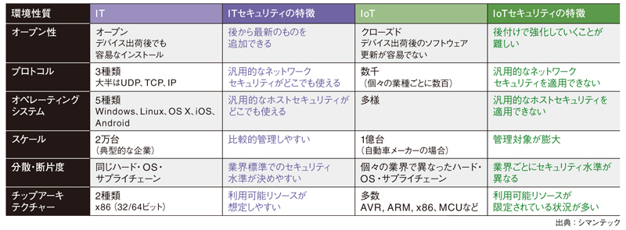
IoTセキュリティの特徴
http://itpro.nikkeibp.co.jp/atcl/column/15/112700271/112700001/?ST=iot&P=3

Slide 46
IoTにおけるセキュリティの留意点
デバイス層
デバイス自体が侵害されるケースをどう防ぐか
「閉じた世界」という誤解は排除しなくてはいけない（現代において閉じたＩＴはありえない）
デバイスは利用者にとっては、たんなる「モノ」であることを意識する必要がある（利用者に要求できることはほとんどない）
サービス層
攻撃者にとっては、個々のデバイスを狙うより、サービスを狙う方が遙かに効率がいい（攻撃が成功すれば多数のデバイスの制御やその情報を手中に収められる）
サービスが止まると、モノは単にモノでしかなくなる（モノですらなくなるかもしれない）
標的となりうる可能性を真剣に検討する必要がある（長期間にわたり、高度かつ執拗な攻撃を受ける可能性が高い）
データの利活用を考えれば、様々な他のサービスとの連携や相互接続が必要になり、セキュリティ上でもサプライチェインの複雑化が懸念される（ここでも「閉じた世界」はありえない）
出典 https://www.altairsecurity.com/documents/Internet-of-Things.pdf

Slide 47
The OWASP Internet of Things Top 10
1.安全でないウェブインターフェース
アカウントリストの漏洩、ロックアウト機構の欠如、ユーザのクレデンシャル情報が弱い場合、ウェブインターフェースは安全とは言えません。特に、内部ネットワークのユーザのみが使用すると考えられているウェブインターフェースの多くは安全性が低くなっています。 しかし、内部ユーザからの脅威は外部ユーザからの脅威に相当する危険性があります。ウェブインターフェースの問題は、XSSなどの脆弱性を特定できる自動テストツールを活用しながら手作業で確かめていくことで容易に見つけることができます。
2.欠陥のある認証・認可機構
パスワードが脆弱で、しかもその保護が不十分である場合、認証・認可機構に欠陥が生じます。内部ネットワークのユーザのみが使用し、外部ネットワークのユーザからはアクセスされないことを前提としている場合、ほとんどのインターフェースにこのような欠陥が見られます。認証・認可機構の問題の多くは、自動テストツールでも、手作業でも容易に見つけることができます。
3.安全でないネットワークサービス
安全でないネットワークサービスは、バッファオーバーフロー攻撃や、ユーザがデバイスを使えなくするサービス妨害(DoS)攻撃の影響を受けやすくなります。また、他ユーザに対するDoS攻撃では、安全でないネットワークサービスを悪用されることがあります。ポートスキャンやファジングツールで検知することで、安全性を確認できます。
4.通信路の暗号化の欠如
通信の暗号化を行わないと、LANやインターネットで通信されるデータを誰からでも見られるようになります。LANのトラフィックは内部の限られた人にしか見られないため通信路の暗号化が不要だと考える人もいるでしょうが、ワイヤレスネットワークでは、設定の不備があれば誰にでもトラフィックを見られるようになります。この問題の多くは、ネットワークトラフィック上で、実際に読めるデータを調べることで容易に見つけることができます。また自動化ツールでSSLやTLSのような常識的な暗号化通信が適切に実装されているかを調べることができます。
5.プライバシー
プライバシーの問題は、収集した個人情報の保護が適切でない場合に発生します。デバイスのセットアップ時にユーザから収集するデータを分析することで、プライバシーの問題を検知できます。また、自動化ツールでパターンを特定して検索することで、個人情報や機微情報の収集状況を確認できます。
6.安全でないクラウドインターフェース
ユーザの認証情報やアカウントリストを推測しやすい場合、クラウドインターフェースは安全とはいえません。クラウドインターフェースへの接続内容をレビューし、その通信がSSL接続を用いているかどうか、さらにパスワードリセット機構がアカウントの有効性を見せて結果的にアカウントのリスト化につながってしまうものとなっていないかなどを確認することにより、安全性を確認することができます。
7.弱いモバイルインターフェース
推測しやすいユーザ認証情報やアカウントリストを取得可能である場合、モバイルインターフェースは安全とはいえません。ワイヤレスネットワークへの接続やSSL接続の有無、パスワードリセット機構がアカウントリスト作成につながるかどうかなどを確認することでモバイルインターフェースの安全性を確認できます。
8.セキュリティ設定の不備
セキュリティ設定の不備は、ユーザにデバイスのセキュリティ設定に
ついてのスキルがないか、不足している場合に生じます。
また、ウェブインターフェースの設定画面で、緻密なアクセス権限の
設定ができない場合、たとえば強力なパスワードの使用を必須に
することができない場合などにも生じます。手動で設定画面を
レビューし、これらのオプションの存在を調べることで確認できます。
9.ソフトウェア・ファームウェアの問題
更新できないデバイスは、それ自体がセキュリティ欠陥です。デバイスに脆弱性が発見されたら、そのデバイスは更新できなければなりません。また、肝心のソフトウェアやファームウェアのアップデートの配信において、ネットワーク接続が保護されていない場合も安全とは言えません。また、ソフトウェアやファームウェアに認証情報など機微情報がハードコーディングされている場合も安全ではありません。この問題を発見するには、アップデート時のトラッフィックをチェックしたり、バイナリエディタなどを使いアップデートファイルそのものに関心を誘う情報が含まれていないかを分析します。
10.物理的な問題
攻撃者がデバイスを取り外すことで、記録媒体や、そこに保存されているデータにアクセスできる場合、物理的な脆弱性が存在すると言えます。また、USBなど外部ポートが設定やメンテナンス用の機能としてアクセスできる場合にも、物理的なセキュリティの問題になります。
https://www.owasp.org/index.php/OWASP_Internet_of_Things_Top_Ten_Project

Slide 48
IoTの実際
Notes:
48

Slide 49
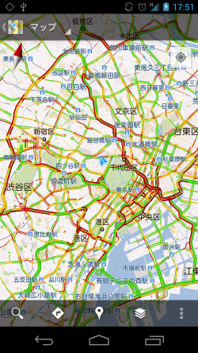
Google Mapsの渋滞表示
スマホのGoogle Mapアプリから匿名で送信される位置情報・速度データを基に渋滞状況を計算し、表示
車センサーやカメラなどの設備投資が不要
ネットワーク接続が前提で台数の多いスマホをセンサーとして利用
都市部では精度が上がるが、車が少ない地方部では精度が落ちる

Slide 50
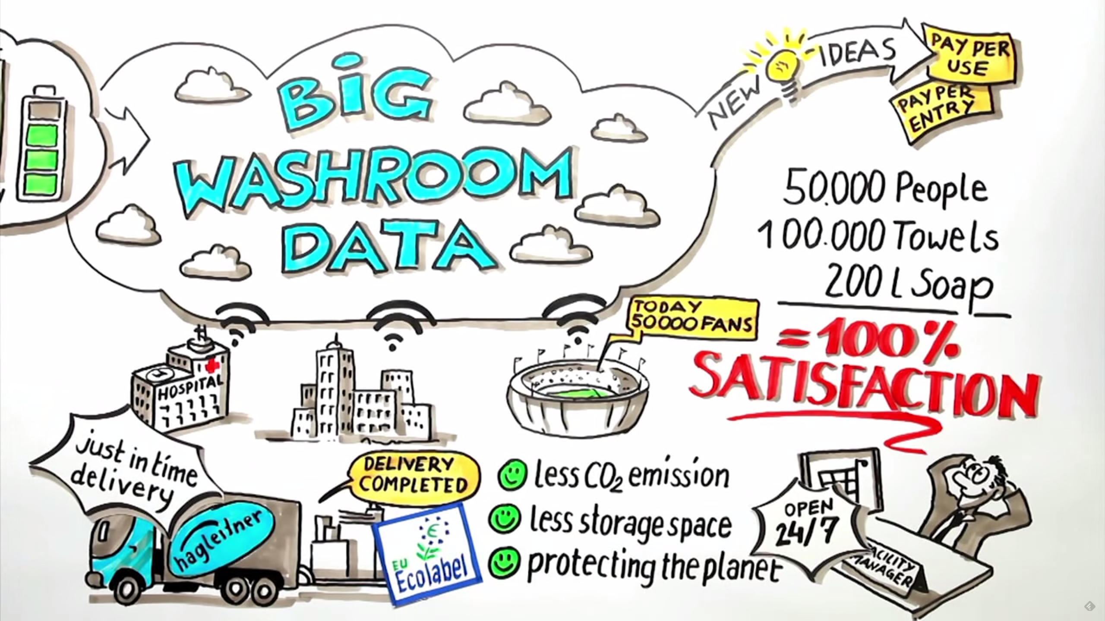
IoTのビジネス事例
オーストリアの衛生用品メーカー「Hagleitner」社の事例
（プレゼンテーション・モードで画像をクリックすると動画が再生されます）

Slide 51
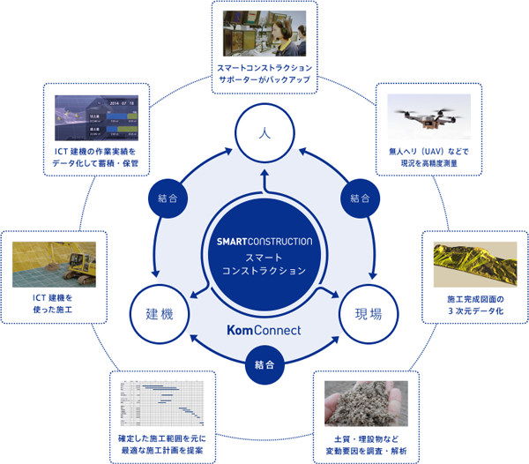
コマツの取り組み事例
↑クリックすると動画が再生されます。
↑クリックすると動画が再生されます。
車両位置の特定
稼働状況のモニタリング
ドローンによる測量
盗難防止
メンテナンス時期の通知
自動運転・自動工事

Slide 52
The Internet of Things by IBM
↑クリックすると動画が再生されます。
https://www.youtube.com/watch?v=L1unGW2Ae1M

Slide 53
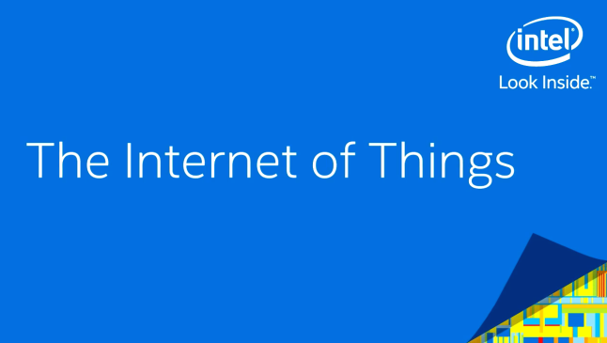
What is IoT ? by Intel
↑クリックすると動画が再生されます。
https://www.youtube.com/watch?v=Q3ur8wzzhBU

Slide 54
Predix IoT pratform by GE
↑クリックすると動画が再生されます。
https://www.youtube.com/watch?v=Sg3WhdY0Jb0

Slide 55
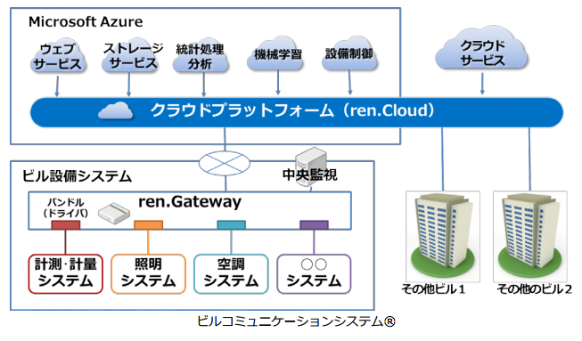
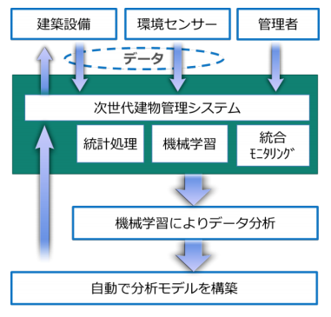
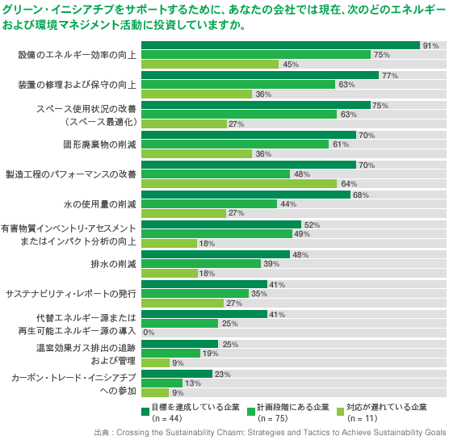
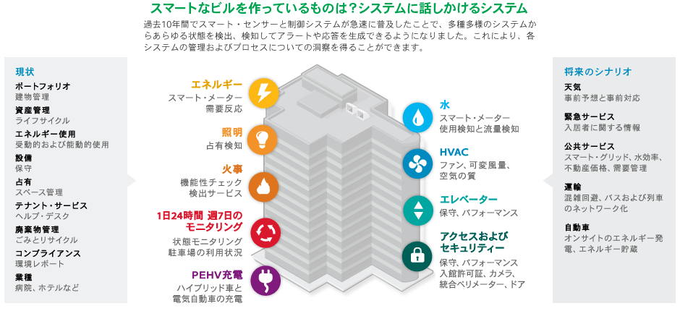
建設業での事例
竹中工務店とマイクロソフトの事例
クリックすれば
動画が再生
されます
IBMの取り組み

Slide 56
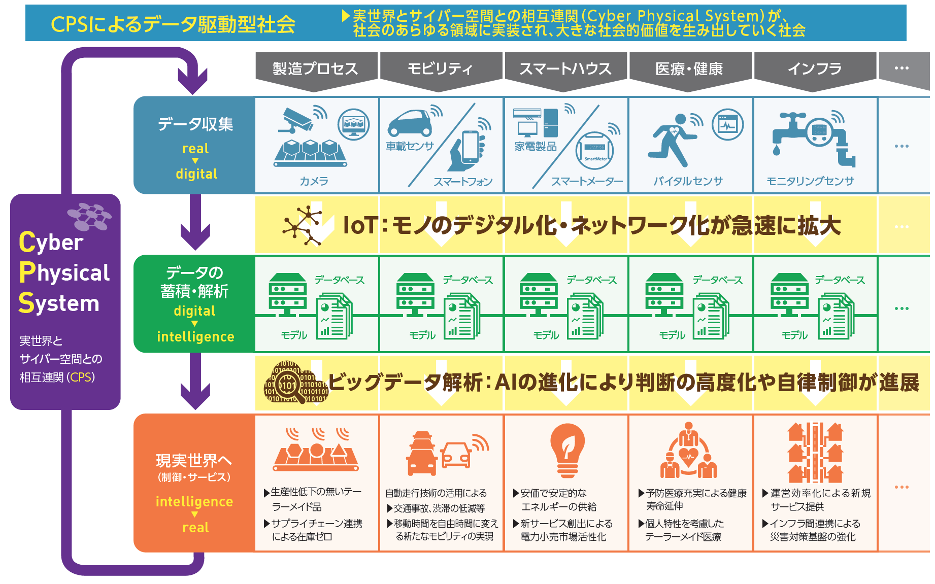
社会全体がCPSによって変革される「データ駆動型社会」
産業構造審議会商務流通情報分科会 情報経済小委員会 中間取りまとめ ～ＣＰＳによるデータ駆動型社会の到来を見据えた変革～

Slide 57
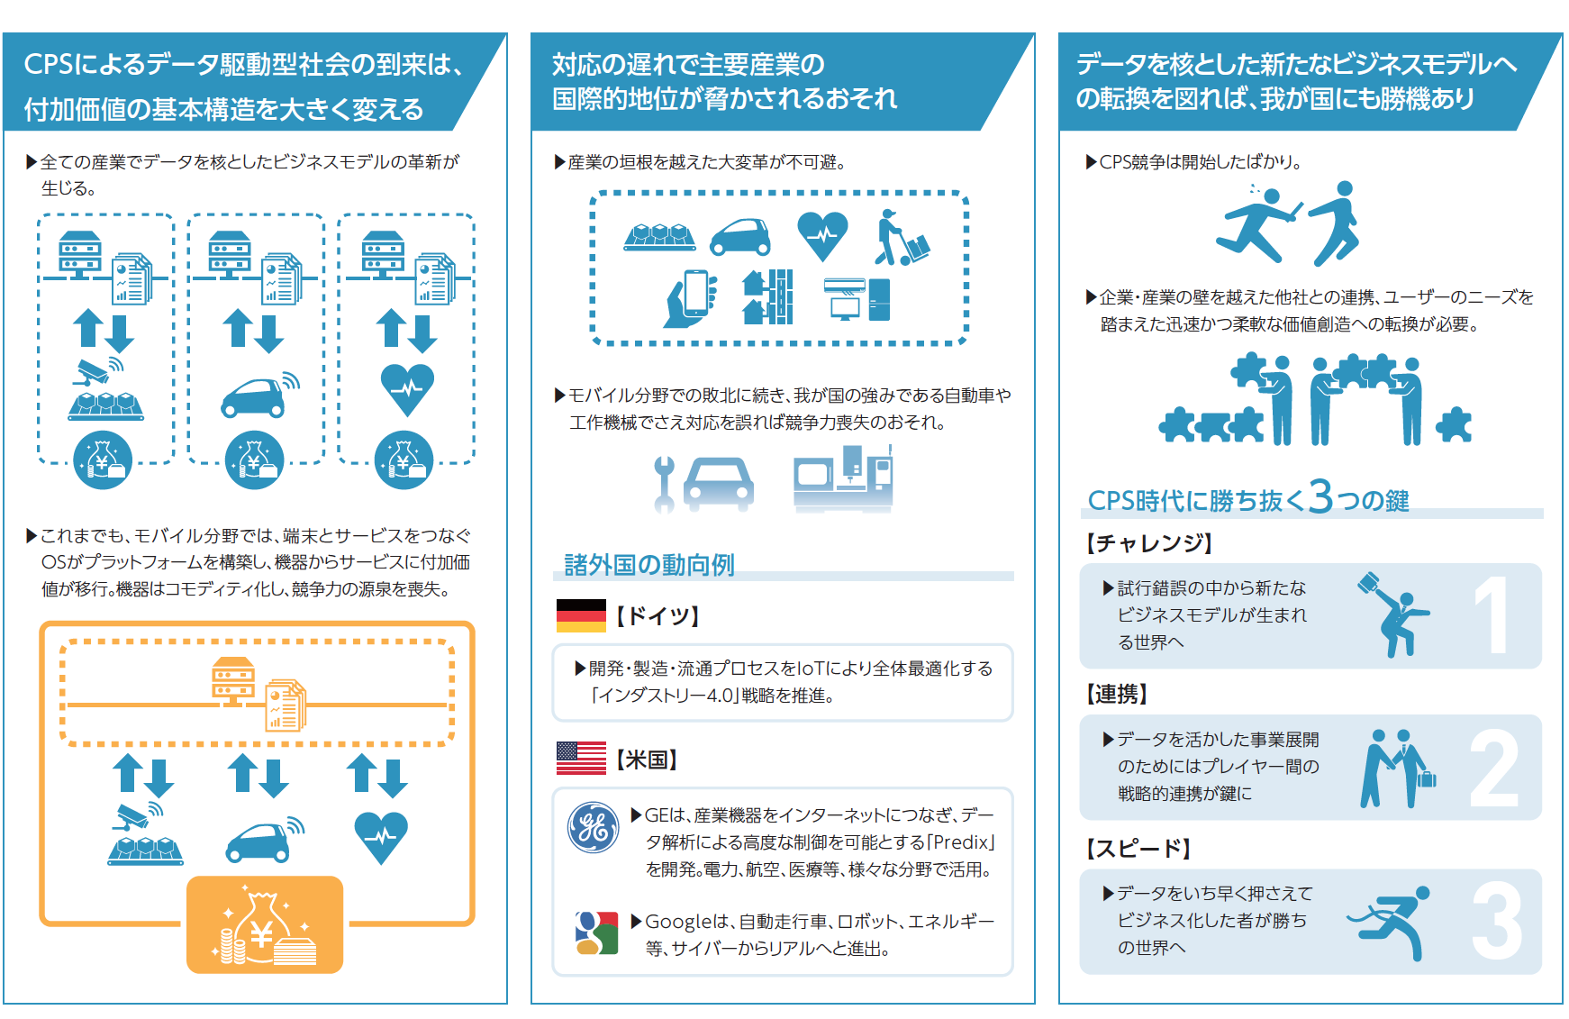
データ駆動型社会の課題と可能性
産業構造審議会商務流通情報分科会 情報経済小委員会 中間取りまとめ ～ＣＰＳによるデータ駆動型社会の到来を見据えた変革～

Slide 58
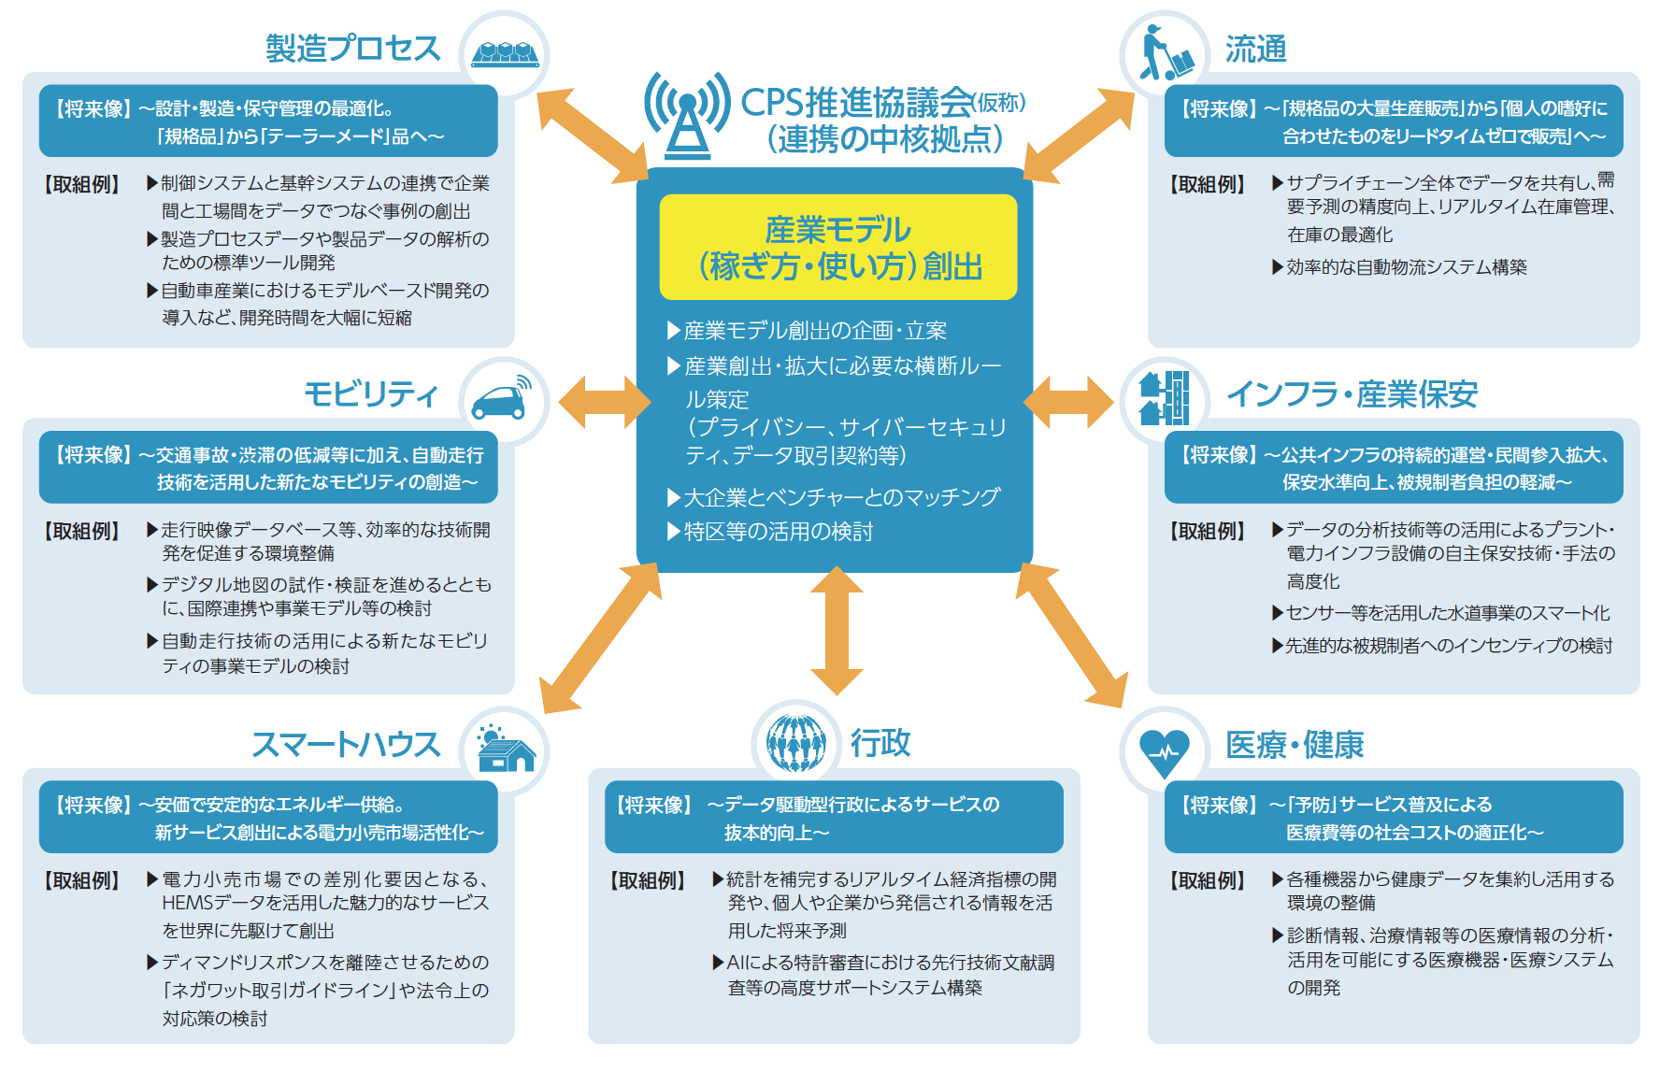
データ駆動型社会の分野別の取り組み
産業構造審議会商務流通情報分科会 情報経済小委員会 中間取りまとめ ～ＣＰＳによるデータ駆動型社会の到来を見据えた変革～

Slide 59
インダストリー4.0
Notes:
59

Slide 60
インダストリー4.0がやろうとしていること
ドイツの２つの狙い
国内製造業の輸出競争力強化
ドイツ生産技術で世界の工場を席巻
標準化
複雑なシステムの管理
通信インフラの高度化
安全と情報セキュリティ
労働組織とワークライフバランス
人材育成、専門能力の開発
規制の枠組
エネルギー効率
通信規格の国際標準化
サプライチェーンや顧客との間でリアルタイムにデータを共有・分析
設備稼働率平準化、多品種変量生産、 異常の早期発見、需要予測などが可能に
インダストリー4.0仕様の生産システムがコスト競争上優位となり、我が国企業の海外生産における競争力劣位が発生するおそれあり。
インダストリー4.0仕様の標準化が進むと、我が国のＦＡ関連機器が海外市場において参入できなくなるおそれあり。

Slide 61
コレ１枚で分かるインダストリー4.0
人工知能
他工場
他工場
IoS
Internet of Service
ECサイト、店舗、サポート拠点などからのサービス情報を収集
カスタマイズ対応
お客様毎に異なる
個別仕様のオーダーに対応
製造コストの極小化
個別仕様オーダーでも
量産品と同じコストで対応
インダストリー4.0
Industry 4.0
自ら考える工場
IoT
Internet of Things
工場内外の設備、機器、部材からの情報を収集
IoP
Internet of People
工場や関係事業所で働く人々の情報を収集
Cyber-Physical Systems
短納期対応
個別仕様オーダーでも
短納期で対応
他工場
他工場
Internet
ロボット
Notes:
【図解】コレ１枚で分かるインダストリー4.0
「第4次産業革命（すなわちインダストリー4.0）」。仰々しい名前だが、もの作りの常識を大きく変えようというドイツの産業政策だ。
18世紀後半から19世紀にかけて、それまでは手作業で行われていた紡績を、水力や蒸気機関を使った機械による大量生産に置き換える動きが始まった。その後、その他の産業にも広がり工業化の時代へと向かってゆく。これが、第１次産業革命だ。20世紀初頭、もの作りに電力が使われるようになる。加えて、統計的手法を使った操業管理やベルトコンベアーによる大量生産などが普及し、近代的なもの作りへと飛躍した時期を第2次産業革命と呼んでいる。1970年代に入り、コンピューターの普及と共に生産の自動化が推し進められた。これが、第3次産業革命だ。我が国は、この波に乗り、「メイド・イン・ジャパン」の時代を築いてきた。いまは、この第3次産業革命の延長線上にある。このパラダイムを大きく変えようという取り組みが、第4次産業革命、すなわちインダストリー4.0だ。我が国は、この新たなパラダイムシフトの中で、存在感を示せていない。この流れに呑み込まれるのか、それとも新たな輝きを取り戻せるのか、そんな岐路に立たせているように思う。
では、インダストリー4.0とは何か。これを１枚のチャートにまとめてみた。
顧客ごとに異なる個別仕様の注文、これを量産品と同じように低コストと短納期で提供できるもの作りの仕組みを作ろうという取り組みだ。
これを支えるのが、３つの「インターネット」だ。ひとつは、IoT（Internet of Things）。製造機械や工場設備にセンサーが組み込まれ、操業に関わるデータをリアルタイムで収集する。また、素材や材料には、ICタグ（RFID）が付けられ、その流れがリアルタイムで把握される。また、工場で働く人もネットに繋がり、その行動がリアルタイムで把握され、その人の作業状況に従い、最適な作業工程に配置される。さらに、その人のスキルや作業経験、習熟度合い応じ適切なガイドや指示が出される。これが、IoP（Internet of People）だ。また、お客様からの注文やサポートなどの情報もリアルタイムで集められる。これが、IoS（Internet of Service）だ。
このように、もの作りに関わるあらゆるデータが、リアルタイムで収集されデータとして集められる。つまり、もの作りの現場である現実の世界（Physical World）が、コンピューター世界（Cyber World）にデジタルなコピーとして再現される。このデジタルなコピーで、様々な作業工程や段取りを再現し、最適な方法や手順を見つけてゆく。コンピューター上のシミュレーションなら、何度やっても実作業に影響を及ぼすことはない。そして、最適解を見つけて、もの作り現場に指示を出すと共に、機器の制御や手配を行う。そして、再び、そのデータは、コンピューター世界にフィードバックされる。言うなれば、現実世界とコンピューター世界の間で、「カイゼン活動」を行っているようなものだ。「自ら考える工場」とは、そういう意味である。
現実世界とコンピューター世界が密接に連携して実現するこのような仕組みをCyber-Physical Systems（CPS）と言う。このような仕組みを関連する工場がそれぞれに実装し、連携しながらもの作りを行おうというのが、インダストリー4.0だ。これを人工知能やロボットのテクノロジーが支える。
ドイツでは、産学官をあげてインダストリー4.0に取り組んでいる。その背景には、ドイツの労働単価の高さがある。高い労働単価であっても、世界で通用するコストと品質、そして、サービスを提供することで、競争力を維持し続けたいという想いがあるからだ。
このような仕組みが実現されれば、労働者はいらなくなり、むしろ就労需要を減らすのではないかという批判もあるようだ。しかし、今のドイツは、近隣諸国からの多くの出稼ぎ労働者によって産業を維持している。また、このような仕組みを実現することで、新たなビジネス機会を創出し、世界におけるもの作りのイニシアティブもとれるはずだとの思惑もある。
少子高齢化が進む我が国も、このような取り組みをすすめてゆく必要があるだろう。未だドイツのような大がかりな組織的取り組みには至っていないが、大いに期待したいところだ。

Slide 62
産業革命の区分
18世紀中〜
20世紀初〜
1970年代〜
2010年代〜
産業革命以前
第１次産業革命
第２次産業革命
第３次産業革命
第４次産業革命
ドイツでの一般的理解
人力・自然力
蒸気機関
電力
内燃機関
手作り
機械生産
コンピューターによる自動化
コンピューターによる自律制御
工場・機器・人間の自律連携
個別仕様
標準化・規格化
個別仕様
注文生産
大量生産
多品種化
農業社会から工業社会への転換
労働力の田園地帯から都市部への移動
資本家や企業の台頭と労働者との役割分離
カスタマイズ生産
個人生産
水力
馬力
蒸気機関
鉄道
化学産業
科学的管理
コンピューター
インターネット
IoT/ビッグデータ
人工知能/クラウド
デジタル・ファブリケーション時代
産業革命以前
第１次産業革命
第２次産業革命
第３次産業革命
米国での一般的理解
Notes:
【図解】コレ１枚で分かる産業革命の区分
ドイツの産業政策である「インダストリー4.0（第４次産業革命）」に対して、アメリカでは「第３次産業革命」が提唱されている。両者にどのような区分の違いがあるのだろうか。
まず、インダストリー4.0（第４次産業革命）について見てゆくことにしよう。
産業革命以前、もの作りは手作業が主体で、水車や馬力などの自然力が一部で使われていた。生産者は、それぞれに仕様を決め、注文生産でもの作りを行っていた。
1764年、イギリスでジェニー紡績機が発明され紡績の生産性が飛躍的向上する。同時期、ジェームズワットによって蒸気機関に改良が加えられ、高効率な動力源としての普及が始まる。このイギリスに端を発する大量生産の時代を第１次産業革命と呼ぶ。
大量生産は、その効率を追求する過程で標準化や規格化を推し進めた。これによって工業化が進み、農業を中心とする社会から工業を中心とする社会へと変貌を遂げてゆく。この需要を満たすために、労働力は田園地帯から都市部へと移動し、企業化による生産資本の集中、資本家と労働者という役割区分の明確化がすすんでゆく。
その後、19世紀後半より、石油の普及もあり、内燃機関（エンジン）も動力源として使われるようになった。さらに、電力が普及し大量生産を支える動力源として広く使われるようになってゆく。また、標準化や規格化と共に、統計的手法を用いた科学的な管理手法も定着し、生産性や品質の向上に貢献するようになった。T型フォードに代表される効率化を追求した量産システムの登場や化学産業の台頭など、軽工業から重工業へ大量生産への取り組みが広がりはじめた時代でもある。これを第２次産業革命と呼んでいる。
1950年代から1960年代にかけて、商用コンピューターの普及が始まる。当初は、事務作業を機械化することが主な用途だったが、1970年代に入り、もの作りの現場にコンピューターが使われるようになった。産業用ロボットの普及と相まって生産の自動化がすすめられてゆく。この時代を第３次産業革命と呼ぶ。その後、コンピューターの利用技術の発展と共に他品種少量生産に対応したフレキシブル・マニファクチャリング・システム（FMS）へと適用が拡がってゆく。
さらに、インターネットの普及によりネットワーク接続が、低コストで容易になった。その結果、地域や企業を越える情報の共有と調整と生産に関わるモノの流れの全体最適をめざす、SCM（Supply Chain Management）の適用が拡大する。
その後、自動化や自律化技術の進展を背景に、顧客ごとに異なる個別仕様の注文を量産品と同様のコストと短納期で提供できるもの作りを実現し、競争力を高めようという取り組みが始まった。これが、第４次産業革命、すなわちインダリストリー4.0だ。
これに対し、米国で提唱される第３次産業革命は、上記の第２次と第３次をひとまとめにして、第２次産業革命と区分しているようだ。第３次産業革命は、時間軸で見れば、ドイツの第４次産業革命と重なっている。インダストリー4.0と同様に標準化・大量生産から個別仕様・個別生産に対応する取り組みである。これに加えて、消費者自らが、もの作りに関わる「もの作りの民主化」をすすめようという「デジタル・ファブリケーション」を含め第３次産業革命と位置付けているようだ。個人やコミュニティが、消費の現場で設計し、3Dプリンターを使って「もの作りの個人化・個別化」を実現する。
区分の仕方や定義の違いはあるが、デジタル技術を活かし、低コスト、短納期で、もの作りの個人化や個別化に対応し、もの作りの変革を進めようという取り組みであることに変わりはない。これは、第１次産業革命以前の個別仕様・個別生産という個人に最適化されたもの作りへの回帰とも言えるだろう。

Slide 63
ドイツでインダストリー4.0の取り組みが始まった背景
経緯：
少子高齢化による労働人口減少や原発の停止等に起因する国内立地環境の悪化
ドイツ国内でGDPの約25%・輸出額の約60%を占める製造業の存在感が低下
ＥＵ全域でアジアへの製造業流出の懸念
2011年11月、独政府は“High-Tech Strategy 2020 Action Plan” のプロジェクトの1つとして、 独製造業の競争力強化のための構想であるIndustry4.0を提示 連邦教育研究省（BMBF）、連邦経済エネルギー省（BMWi）が所管
実施主体：
ドイツ機械工業連盟（VDMA）、ドイツ情報技術・通信・ニューメディア産業連合会（BITKOM）、ドイツ電気電子工業連盟（ZVEI）を事務局とする、産学連携プラットフォーム

Slide 64
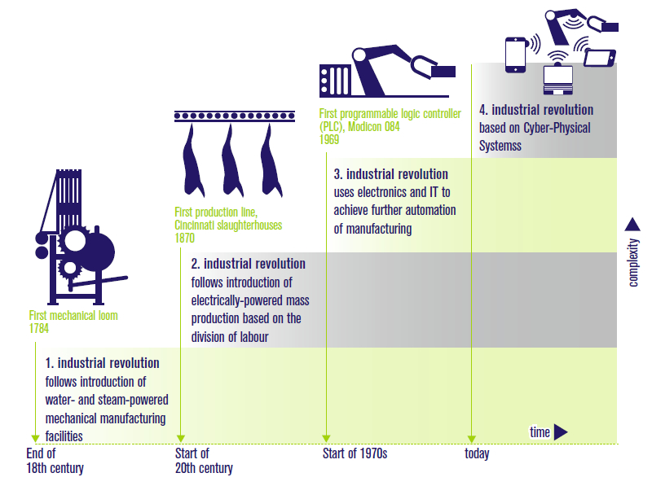
第4次産業革命（インダストリー4.0）とIoT
【第１次：機械化】
【第２次：電力活用】
【第３次：自動化】
【第４次：自律連携】
Cyber-Physical System
蒸気機関
大量生産
移動手段の革新
電力
科学的管理
化学産業の発展
IoT/M2M
自律制御
つながる工場
コンピュータ
自動制御
大量生産と品質安定
Recommendations for implementing the strategic initiative INDUSTRIE 4.0

Slide 65
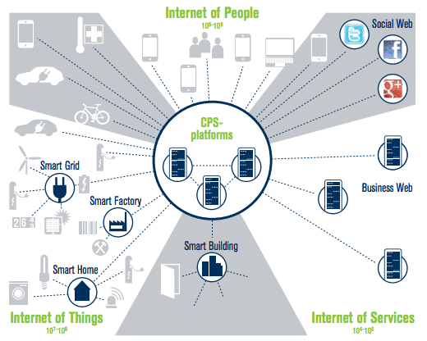
インダストリー4.0を支える繋がり
Recommendations for implementing the strategic initiative INDUSTRIE 4.0

Slide 66
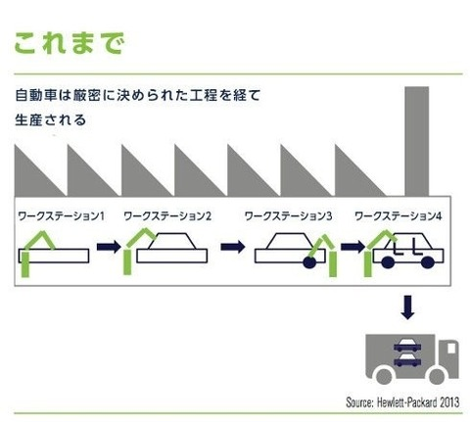
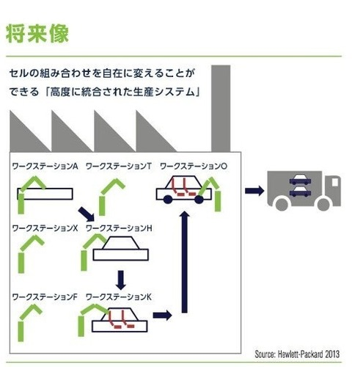
従来の工場とインダストリー4.0がめざす工場の違い
決められた工程に従って進められるライン生産方式が主流。
混流生産もあるが、多くの製造機械によるラインを組まないといけないので、製品の仕様を多様化することは簡単ではない。
製造実行システムは、本来は生産ラインに柔軟性をもたらすはずだが、生産ラインを構成するハードウェアの制約によって活用できる機能が限定的。
生産ラインで働く人々も個々の現場で全体像が把握できず、定められた役割を果たすための作業を行う。
結果としてリアルタイムで顧客ごとの個別の要望に応えることは難しく、要望があったとしても、生産現場で動的に実現することは困難。
製品個々の仕様ごとに工程の組み替えがダイナミックに行われる（ダイナミックセル・システム）。
顧客、機械、設備、部材、製品、作業者の情報が全て収集連携され、製品毎に個別最適化された工程を自動的に作る。
生産工程は、コンピューター上で構築・検証され、それに合わせた実際の工程が実行される（Cyber-Physical System）。
結果としてリアルタイムで顧客ごとの個別の要望に応えることができ、要望があれば、生産現場で動的に実現する。
http://blog.livedoor.jp/ail01u9j10taw/archives/4075532.html

Slide 67
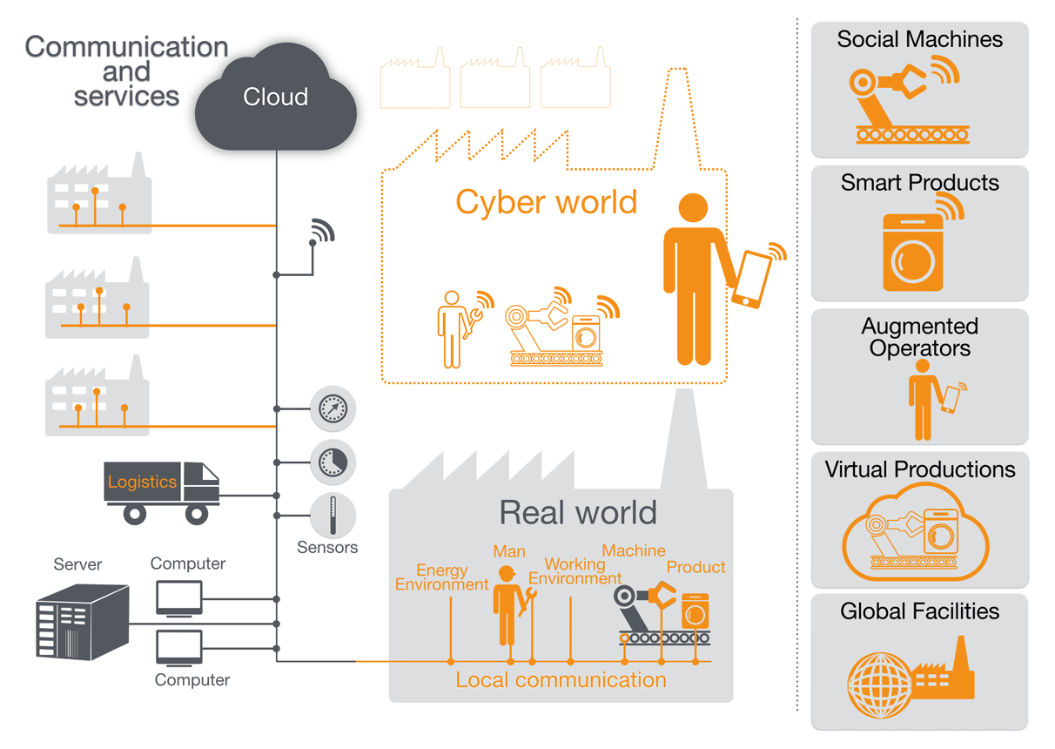
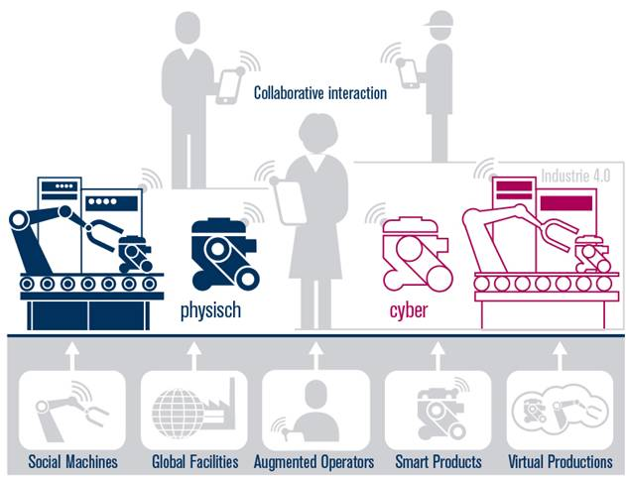
インターストリー4.0を支えるCPS
Cyber-Physical Systems

Slide 68
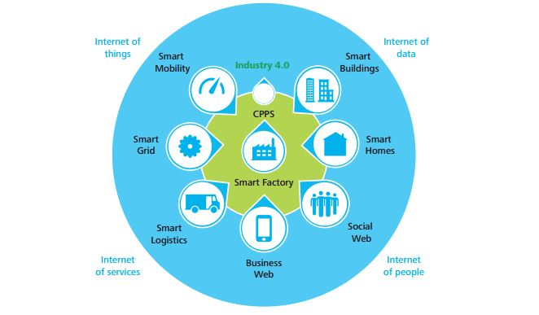
Industrial Internet と Industry4.0
Industrial Internet
Industry 4.0
製造業に限らず広範な産業
製造業とそれに関連する産業

Slide 69
アメリカとドイツの取り組みの違い

Slide 70
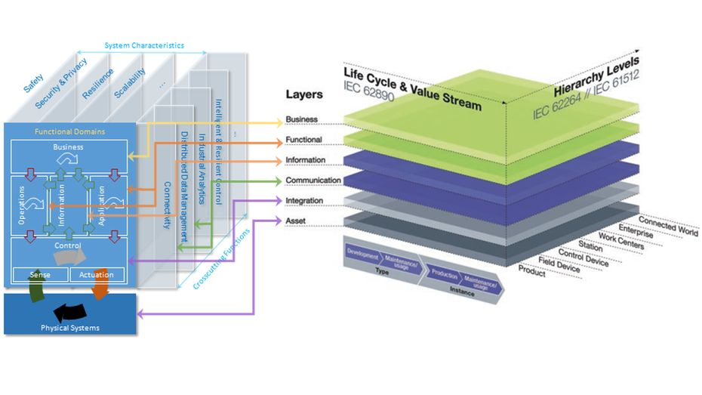
Industrial Internet と Industry4.0おける標準化の取り組み
IIRA
IIC Reference Architecture
RAMI4.0
Reference Architecture Model Industrie 4.0
マッピングの比較・分析リーダー by 日本
デジュール寄り
国際標準化組織による標準
デファクト寄り
市場の要請などによる事実上の標準

Slide 71
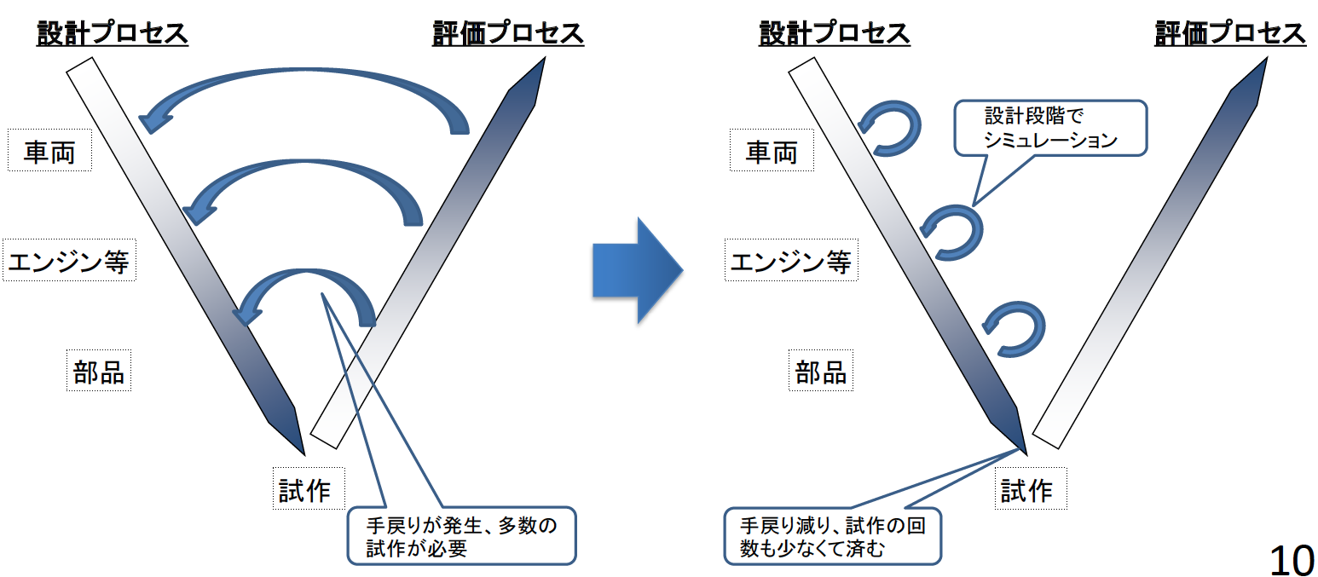
インダストリー・インターネットのモデルベース開発
自動車の高機能化（電子制御、安全運転支援システム、快適性、ネットワーク化）、パワートレイン方式の多様化等により、設計開発業務は複雑化。一方で、製品の開発サイクルは短縮化。
こうした状況に対応するため、モデルベース開発（モデル化、シミュレーションを活用し開発を進める手法）がエンジン開発を中心に進展。
開発環境の変化に対応できない中小サプライヤーが、欧州メガサプライヤー等に淘汰される可能性も存在。
航空機分野は、安全性要求の高さ等から自動車に比べモデルベース開発が先行。重工各社は、モデルベース開発を踏まえたエンジン部品開発を、エンジンメーカー（GE、P&W、R&R)に提案し付加価値を獲得。

Slide 72
日本産業システムが抱える課題
製造プロセスのデータ収集・活用によるカイゼン活動（暗黙知の形式知化、不可視知の可視知化）には多くの日本企業が取り組んでいるが、カイゼン以上の付加価値提供にまでは至っていない。
他方ＧＥは、データ解析ツールの外販により、様々な分野で他社製の機器も含めたデータプラットフォーマーとなる動き。
今後、付加価値獲得競争が激化する中でビジネスモデルの構築が課題。
ITを活用した生産自動化により、工場内の生産性向上の分野では世界をリード。必要に応じて、混流生産（一つのラインで複数の製品を生産）も実施。
→ 大量生産を念頭に置いたもので、機械どうしを繋ぎ自律的に生産ラインを変えて 変種変量生産を実現する動きには至っていない。
我が国にも、製造物や生産ラインに取り付けたセンサーからデータを取得し、製品の保守や生産ライン効率化に活用する先進的な動きがある。
→ 自社で閉じたシステムで、ＧＥのように競合他社へのシステム提供を通じ付加価値 を獲得しようとする動きにまで至っていない。
製造業のデジタル化による「つながり（Connectivity)」（工場内の機械や製品などのモノのデジ タルなつながり）が、消費者の多様な需要に対応した変種変量生産ラインの構築に不可欠。
→ デジタルものづくりのプラットフォームとなるツールやそれを工場内に導入するSＩer不足
データの蓄積・解析による付加価値づけが、競争力の源泉へ。
→ データ蓄積のためのプラットフォーム作りを率先して行うことが必要。
→ データの解析を通じた予測モデル等の付加価値づけにむけた人材が不足。
国際標準化、サイバーセキュリティへの対応。
→ IEC（国際電気標準会議）で始まっている国際標準化活動に積極的に参画することが必要。

Slide 73
GEが推進する産業用IoTプラットフォーム“Predix”
クラウド・コンピューティング
アプリケーション
Asset Performance Management
産業機器性能管理
（APM）
Operation Optimization
オペレーション最適化
（OO）
Brilliant Manufacturing
製造現場最適化
（BM）
サードパーティ
アプリケーション
オープンソースを駆使した独自基盤
Spark
分散処理
Storm
ストリーミング処理
Kafka
分散メッセージング処理
Taitan
グラフDB
Kasandra
KVS
Cloud Foundry
通知
Redis
キャッシュ
BLOB
ストレージ
Postgres
RDB
NewRelic
監視
RabittMQ
キューイング
ネットワーク
エッジ・コンピューティング
APM
OO
BM
APM
OO
BM
APM
OO
BM
APM
OO
BM
APM
OO
BM
他のアプリケーション
他のアプリケーション
他のアプリケーション
他のアプリケーション
他のアプリケーション
発電設備
機関車
航空機エンジン
工作機械
他の産業機械
Notes:
【図解】コレ１枚で分かる”Predix”と”FIELD system”
産業界における「ものづくりデジタル化」への取り組みが活発になっています。米国では「Industrial Internet（産業のインターネット）」、そしてドイツでは「インダストリー4.0（第4次産業革命）」という取り組みがすすんでいます。
「Industrial Internet」では、ゼネラル・エレクトリック（GE）を中心にインテル、シスコシステムズ、IBM、AT＆Tの5社が中核となって産業界での連係組織「Industrial Internet Consortium（IIC）」が創設され、その普及を進めています。参加企業は、米国企業に留まらず、欧州、日本、中国などに拡がっています。また、対象は製造業だけではなく、エネルギー、ヘルスケア、製造業、公共、運輸の5つの領域としています。
一方、「インダストリー4.0」は、ドイツの産業政策の一環として産学官が連係し、製造業の革新を実現しようという取り組みで、「スマートファクトリー」構想をコンセプトにものづくりの世界標準を目指しています。
さて、Industrial Internetを先導するGEのCEOジェフ・イメルトは、「ハードウェアだけで競争に勝てる時代は終わった。ハードウェアは同じでもソフトウェアでハードウェアの能力を引き出して、顧客の価値を最大化できる。」と語り、これを実現する手段として「Predix」というソフトウェア基盤を開発、ひろく提供をはじめています。
Predixはクラウド・コンピューティングと産業機器の周辺に配置されるエッジ・コンピューティングの組合せによって構成されています。
オープンソースソフトウェア（OSS）を積極的に活用し、産業機器の性能管理やオペレーションの最適化、製造現場の最適化を実現するためのソフトウェアを提供しています。さらにPredixの上で他の企業が開発したアプリケーションを提供できるオープン・プラットフォームとしても、その役割を果たし、Industrial Internetの普及を支えています。
このような動きに対し、我が国の産業用ロボット大手のファナックが独自に、産業機器を統合制御するソフトウェア基盤「FIELD system」を発表しています。
Predixと異なり工場内に特化したソフトウェア基盤として作られています。Predixのようにクラウド・システムとエッジ・システムを連係させる仕組みではなく、工作機械やロボットのある製造現場に配置されたシステムをネットワークでつなぎ、作業負荷や稼働状況を共有し、機器同士が会話しながら協調連携して機器類の稼働率を上げることに重点が置かれています。
FIELD systemには機械とアプリケーションをつなぐためのファナックが独自に開発した「FIELD systemミドルウェア」を中核に、ファナックとシスコが開発した故障予知システム「ZDT」、ファナックが開発した品質情報管理システム「LINKi」、Preferred Networksが開発した機械学習を使ったアプリケーション基盤「DIMo」を提供し、他の企業が開発したアプリケーションも提供できるオープン・プラットフォームとして提供されています。
ITを武器にものりづくりを革新し競争力を強化しようという取り組みは、オープン・プラットフォームを基盤に多くの企業を巻き込みながら、ますますそのスピードを速めてゆくことになるでしょう。

Slide 74
ファナックが推進する産業用IoTプラットフォーム“FIELD system”
クラウド・コンピューティング
SCM
PLM
ERP
ネットワーク
FIELD system
エッジ・コンピューティング
アプリケーション
故障予知
ZDT
ファナック+シスコ
品質情報管理
LINKi
ファナック
機械学習
アプリケーション基盤DIMo
PFN
サードパーティ
アプリケーション
フィールドAPI
FIELD system ミドルウェア
機器の制御や
データの読み出し
＊仕様公開＊
機器固有のデータ形式を共通データ形式に変換
＊仕様公開＊
コンバータAPI
ロボット
CNC/MC
ECM
PLC
他社機器
Notes:
【図解】コレ１枚で分かる”Predix”と”FIELD system”
産業界における「ものづくりデジタル化」への取り組みが活発になっています。米国では「Industrial Internet（産業のインターネット）」、そしてドイツでは「インダストリー4.0（第4次産業革命）」という取り組みがすすんでいます。
「Industrial Internet」では、ゼネラル・エレクトリック（GE）を中心にインテル、シスコシステムズ、IBM、AT＆Tの5社が中核となって産業界での連係組織「Industrial Internet Consortium（IIC）」が創設され、その普及を進めています。参加企業は、米国企業に留まらず、欧州、日本、中国などに拡がっています。また、対象は製造業だけではなく、エネルギー、ヘルスケア、製造業、公共、運輸の5つの領域としています。
一方、「インダストリー4.0」は、ドイツの産業政策の一環として産学官が連係し、製造業の革新を実現しようという取り組みで、「スマートファクトリー」構想をコンセプトにものづくりの世界標準を目指しています。
さて、Industrial Internetを先導するGEのCEOジェフ・イメルトは、「ハードウェアだけで競争に勝てる時代は終わった。ハードウェアは同じでもソフトウェアでハードウェアの能力を引き出して、顧客の価値を最大化できる。」と語り、これを実現する手段として「Predix」というソフトウェア基盤を開発、ひろく提供をはじめています。
Predixはクラウド・コンピューティングと産業機器の周辺に配置されるエッジ・コンピューティングの組合せによって構成されています。
オープンソースソフトウェア（OSS）を積極的に活用し、産業機器の性能管理やオペレーションの最適化、製造現場の最適化を実現するためのソフトウェアを提供しています。さらにPredixの上で他の企業が開発したアプリケーションを提供できるオープン・プラットフォームとしても、その役割を果たし、Industrial Internetの普及を支えています。
このような動きに対し、我が国の産業用ロボット大手のファナックが独自に、産業機器を統合制御するソフトウェア基盤「FIELD system」を発表しています。
Predixと異なり工場内に特化したソフトウェア基盤として作られています。Predixのようにクラウド・システムとエッジ・システムを連係させる仕組みではなく、工作機械やロボットのある製造現場に配置されたシステムをネットワークでつなぎ、作業負荷や稼働状況を共有し、機器同士が会話しながら協調連携して機器類の稼働率を上げることに重点が置かれています。
FIELD systemには機械とアプリケーションをつなぐためのファナックが独自に開発した「FIELD systemミドルウェア」を中核に、ファナックとシスコが開発した故障予知システム「ZDT」、ファナックが開発した品質情報管理システム「LINKi」、Preferred Networksが開発した機械学習を使ったアプリケーション基盤「DIMo」を提供し、他の企業が開発したアプリケーションも提供できるオープン・プラットフォームとして提供されています。
ITを武器にものりづくりを革新し競争力を強化しようという取り組みは、オープン・プラットフォームを基盤に多くの企業を巻き込みながら、ますますそのスピードを速めてゆくことになるでしょう。

Slide 75
ネットコマース株式会社
180-0004 東京都武蔵野市吉祥寺本町2-4-17
エスト・グランデール・カーロ 1201
http://www.netcommerce.co.jp/

